Slide 1

Kiadás 26.10
Bitcoin-diploma
Pénzügyi oktatás a Bitcoin korában

Slide 2

1. modul
A pénz megértése
Probléma: Hogyan működnek és változnak a monetáris rendszerek?
Notes:
Forrás: My First Bitcoin, Bitcoin Diploma tanulói útmutató, 26.10-es kiadás, 1–4. modul és bevezető tanulói elvárások. A Creative Commons Nevezd meg! – Így add tovább! 4.0 Nemzetközi licenc alapján átdolgozva; erre a diasorra ugyanez a licenc vonatkozik. Ez a diasor az oktató által vezetett foglalkozások prezentációs segédanyaga. A példákat, tevékenységeket, ütemezést és előadásmódot igazítsa az igényekhez, megőrizve a tananyag tartalmi lényegét, az előírt kompetenciákat és a biztonsági korlátokat. A diasor nem határoz meg kötött foglalkozási időtartamot.

Slide 3
A tudás megelőzi a cselekvést
Először tanuljon · kezdje kicsiben · haladjon lassan
Nincs szükség vásárlásra, saját pénzre vagy saját tárcára
Az elvégzéshez nincs szükség saját eszközre vagy internetre
Előkészített tananyagok, szimulációk és offline gyakorlási lehetőségek állnak rendelkezésre
Ez a tanfolyam oktatási célú, nem nyújt pénzügyi, befektetési, jogi vagy adózási tanácsot. Nem ajánlja bitcoin vásárlását, eladását, fedezetként történő felhasználását hitelfelvételhez vagy tartását, és nem ígér árfolyam-emelkedést.
Bitcoin-diploma · 1. modul
Notes:
Ezeket a korlátokat mind a négy modul során tartsa szem előtt. Bármilyen választható, kis téttel járó éles gyakorlat előtt ismertesse az adatvédelmi és biztonsági kockázatokat, valamint a veszteség kockázatát.

Slide 4

Ne bízzon, ellenőrizzen
Bitcoin-diploma · 1. modul

Slide 5
Megbeszélés és adatvédelmi elvárások
Ellenőrizze a bizonyítékokat; különítse el a tényeket, a véleményeket és a garanciákat
Tisztelettel vitassa meg az elképzeléseket; jelezze a bizonytalanságot
Kezelje bizalmasan a személyes történeteket és a pénzügyi információkat
Ne gyakoroljon nyomást senkire, hogy vásároljon, eladjon vagy felfedje a birtokában lévő összeget
Kérjen engedélyt, mielőtt bárkinek a képernyőjéről, munkájáról vagy azonosításra alkalmas adatairól felvételt készítene, vagy ezeket megosztaná. Soha ne osszon meg valódi privát kulcsokat vagy helyreállító szavakat.
A Bitcoin árfolyama hirtelen és jelentősen változhat. Hibák, csalások, titkos adatok elvesztése vagy a letétkezelő működési zavara végleges veszteséget okozhat; az érvényes fizetéseket általában nehéz vagy lehetetlen visszafordítani.
Bitcoin-diploma · 1. modul

Slide 6

Bevezető kérdések a pénzről
Miért van szükségük az embereknek pénzre?
Mitől lesz valami pénz?
Ki hozhatja létre vagy ellenőrizheti az Ön által használt pénzt?
Miért van értéke az Ön pénzének?
Ugyanannyit lehet vele vásárolni, mint korábban?
Bitcoin-diploma · 1. modul
Notes:
A forrásban szereplő megbeszélés alapján különböztesse meg az ellenőrizhető tényt az olyan véleménytől, amelyhez kritériumok és bizonyítékok szükségesek. Ne kérjen személyes pénzügyi adatokat.

Slide 7
Miért létezik a pénz?
A pénz olyan eszköz, amelyet az emberek azért fogadnak el, mert arra számítanak, hogy később mások is elfogadják majd.
Szakosodás és csere
Együttműködés idegenek között
Árak, adósságok, jövedelem és megtakarítások
Érték időn és távolságon át
Gyors kérdés
Milyen csere- vagy koordinációs probléma megoldásában segít a pénz?
Bitcoin-diploma · 1. modul

Slide 8

A pénz funkciói
Csereeszköz: fizetés árukért és szolgáltatásokért
Elszámolási egység: egységes árak és nyilvántartások
Értékőrző: érték megőrzése az idő múlásával
Az egyik pénzforma jobban betölthet egy adott funkciót, mint a másik. Minden pénzforma vásárlóerő-kockázatot hordoz.
Bitcoin-diploma · 1. modul

Slide 9
A jól használható pénz tulajdonságai
Tartósság: hosszú távon is használható
Hordozhatóság: könnyen mozgatható vagy átutalható
Oszthatóság: kis és nagy összegek
Helyettesíthetőség: egymással felcserélhető, egyenértékű egységek
Szűkösség: a kínálat bővítésének korlátai
Elfogadottság: hajlandóság az elfogadására
Ellenőrizhetőség és felismerhetőség: valódi, azonosítható egységek
Egyetlen pénzforma sem tökéletes. Az „értékálló pénz” minősítés értékítélet: határozza meg a szempontokat, és következetesen hasonlítsa össze a pénzformákat.
Gondolkodjon kritikusan
Mely tulajdonságok számítottak, amikor az egyik pénz- vagy eszköztípust választotta a másik helyett?
Bitcoin-diploma · 1. modul

Slide 10
Cserekereskedelem és a szükségletek kettős egybeesése
Áruk vagy szolgáltatások közvetlen cseréje
Mindkét félnek szüksége kell legyen arra, amit a másik kínál
Ugyanabban az időben, megfelelő mennyiségben
Az oszthatóság, a romlandóság, az árazás és a megtakarítás nehézségei
A pénz elválasztja az eladást a vásárlástól
Bitcoin-diploma · 1. modul
Notes:
Használja a forrásban szereplő példát: Amina rizst kínál, és cipőt szeretne; Luis cipőt kínál, és étolajat szeretne; Mei étolajat kínál, és javítási munkát szeretne. Egyértelműen különítse el a sikertelen közvetlen csereügyleteket a későbbi, pénz közvetítésével megvalósuló megoldástól.

Slide 11

Bitcoin-diploma · 1. modul

Slide 12

Bitcoin-diploma · 1. modul

Slide 13

Szűkösség, érték és csere
Szűkösség: az egyik felhasználás kizárja a másikat
Szubjektív érték: szükségletek, preferenciák és körülmények
Csere: mindkét fél előnyben részesíti azt, amit kap
Alternatív költség: a legjobb feláldozott alternatíva
Időpreferencia: a jelen a jövőhöz képest
Kompromisszum: költséggel járó előny
A szűkösség önmagában nem garantál értéket; a kereslet is számít.
Bitcoin-diploma · 1. modul
Notes:
Használja az útmutatóban szereplő, a víz elérhetőségével kapcsolatos példát és a mindennapi döntéseket. A sürgető szükségletek észszerűen fokozhatják a jelen előnyben részesítését.

Slide 14
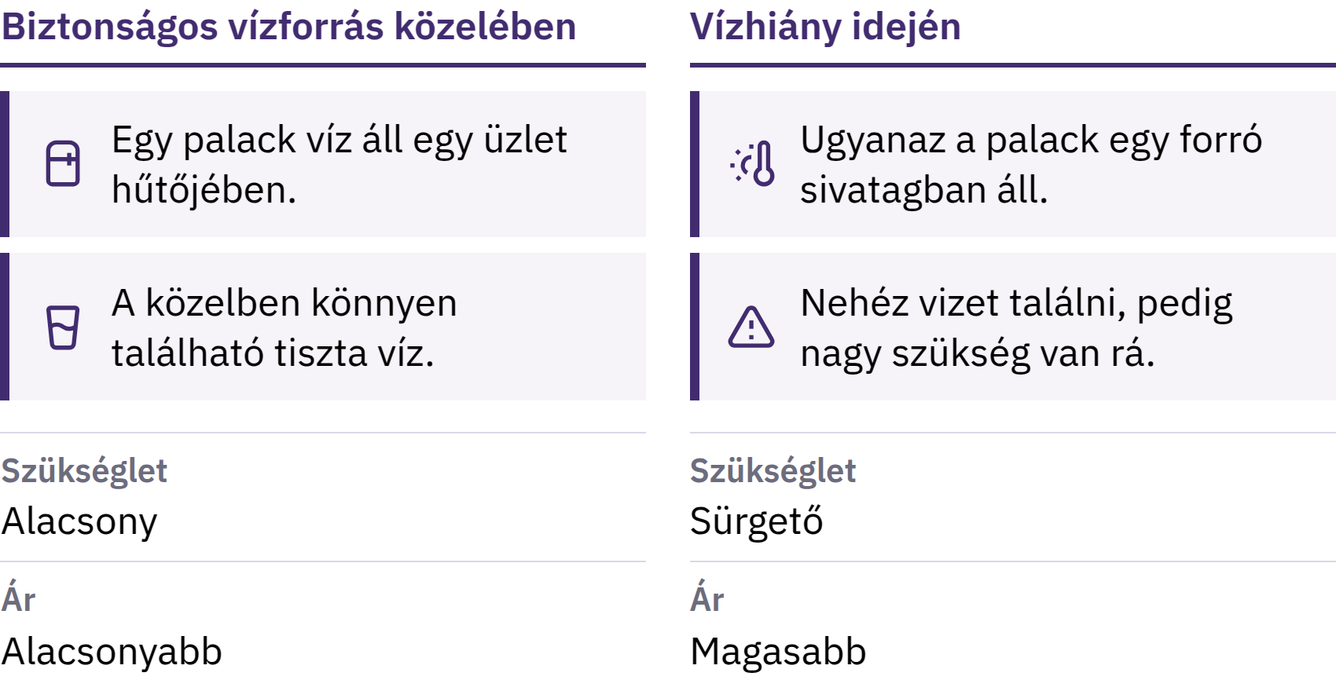

Slide 15

Alternatív költség
Bitcoin-diploma · 1. modul

Slide 16
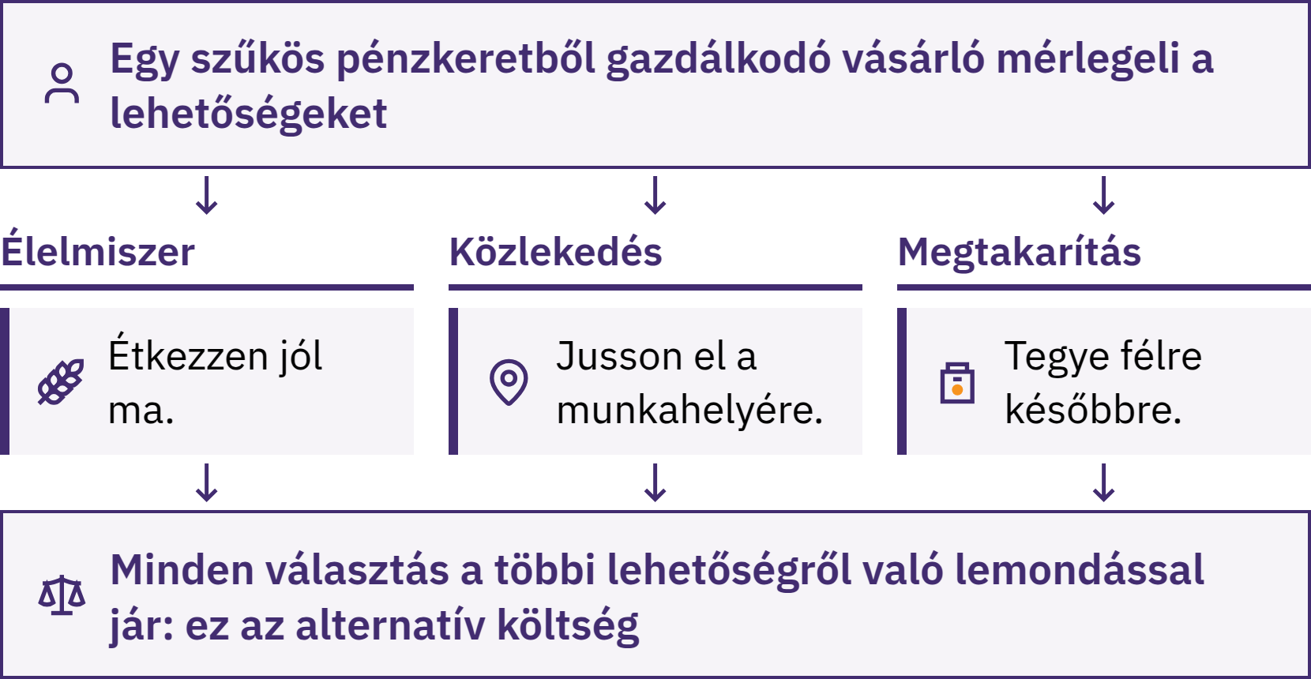

Slide 17
A cserekereskedelemtől a digitális pénzig
Közvetlen csere, ajándékok, kötelezettségek és adósságnyilvántartások
Árupénz: más célokra is használható javak
Szabványosított érmék: felismerhetőség; lehetséges pénzrontás
Fedezett papírpénz: beváltható követelések; bizalom a kibocsátóban
Bankok és állami pénz: intézményi ígéretek
Digitális fizetések: a nyilvántartásokat módosító utasítások
A különböző formák egymás mellett léteztek; a társadalmak nem ugyanazt a fejlődési sorrendet követték. A kényelem gyakran a kibocsátóktól és közvetítőktől való függőséggel járt.
Bitcoin-diploma · 1. modul
Notes:
Magyarázza el az aranystandardot és a reprezentatív papírpénzhez kapcsolódó különféle beváltási szabályokat. A kártya vagy a telefon utasításokat küld; nem tartalmaz pénzt. A szokásos bankbetét a bank ügyféllel szembeni kötelezettsége.

Slide 18
Fiat pénz
A fiat pénz az állam által engedélyezett fizetőeszköz, amely nem váltható be meghatározott mennyiségű árura, például aranyra.
Központi bank: jegybankpénz, monetáris politika, elszámolás
Kereskedelmi bankok: betétek, fizetések, hitelek
Állam: adók, kiadások, törvények
Emberek és vállalkozások: munka, árak, csere
Közös elfogadottság és hálózati hatások
A kényelmes fizetések és a rugalmas hitelezés intézményi függőséggel járnak. A pénzkínálat, a hozzáférés és a szabályok változhatnak; a törvényes fizetőeszközre vonatkozó szabályok joghatóságonként eltérnek.
Bitcoin-diploma · 1. modul

Slide 19
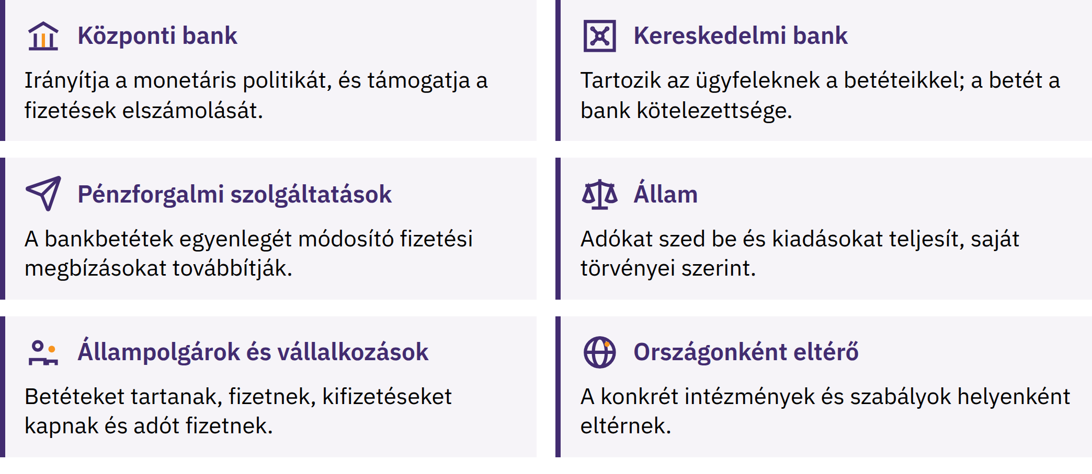

Slide 20

Vizsgáljon meg egy helyi
fizetést
Válasszon egy hétköznapi fizetési helyzetet, vagy használjon egy kitalált példát.
Miért fizetnek? Melyik pénznem az elszámolási egység?
Miért fogadja el a kedvezményezett?
Milyen intézmények, nyilvántartások vagy szabályok támasztják alá?
Mi válik nehezebbé, ha megszűnik az elfogadás vagy megrendül a bizalom?
Bitcoin-diploma · 1. modul

Slide 21
Részleges tartalékolású bankrendszer
Bankbetétek: fizetési ígéretek
Csak egy részüket tartják azonnal hozzáférhető tartalékként
A hitelnyújtás általában új betétpénzt teremt
A tőketörlesztés csökkenti a betétpénz mennyiségét
A tőke, a likviditás, a hitelkockázat, a finanszírozás, a szabályozás és a kereslet korlátozza a hitelezést
Likviditási kockázat: túl kevés pénz áll rendelkezésre a mai pénzkivételekhez.
Fizetőképességi kockázat: az eszközök értéke kisebb a kötelezettségekénél.
A bankrohamok megnehezíthetik a pénzhez való hozzáférést. A betétbiztosítás és a jegybanki hitelezés csökkentheti a pánikot, de a fedezet és a szabályok eltérőek; a védelem nem szüntethet meg minden kockázatot.
Bitcoin-diploma · 1. modul
Notes:
A bankok kamat- és díjbevételekre tesznek szert, miközben fedezik költségeiket és veszteségeiket. Ne sugallja, hogy minden bank a csőd szélén áll, vagy hogy a hitelezés korlátlan. Tegyen különbséget a bank ígérete és az elszámolási eszköz közvetlen birtoklása között.

Slide 22
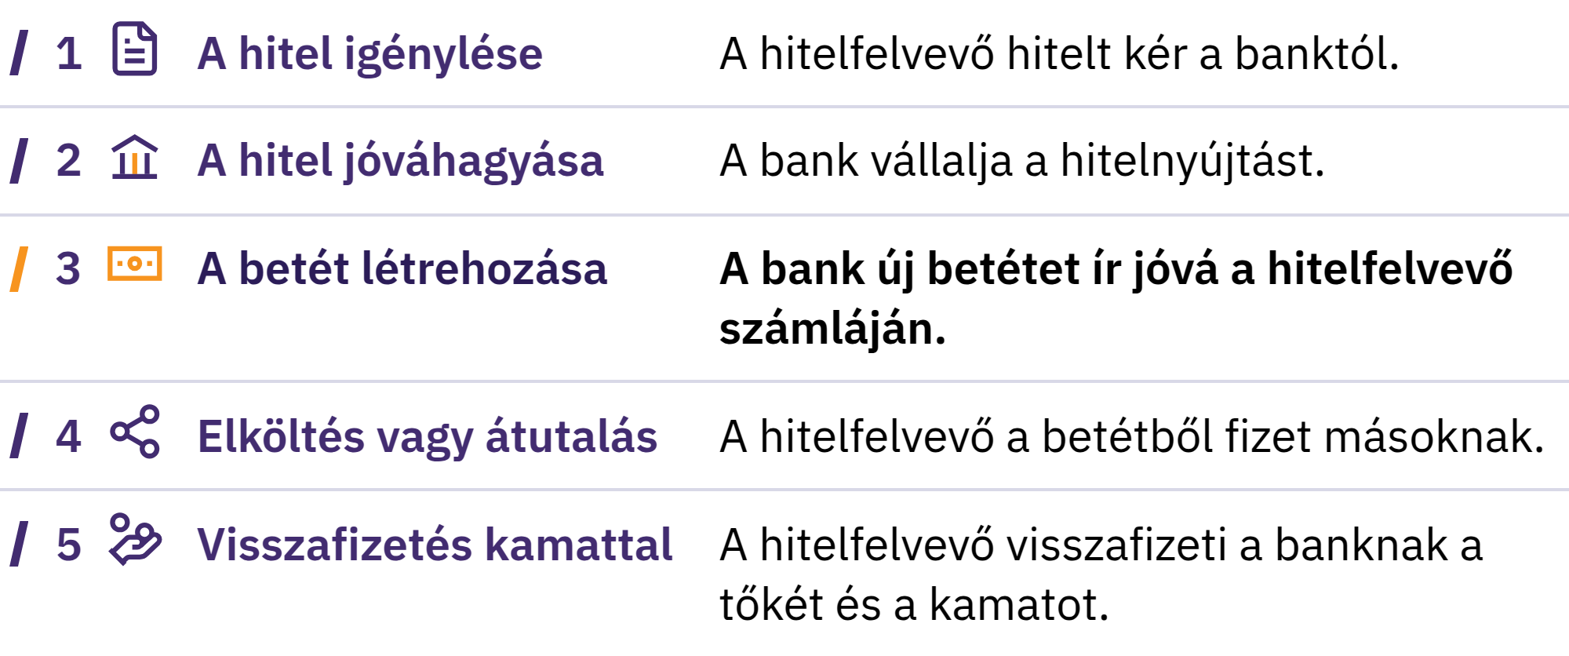

Slide 23
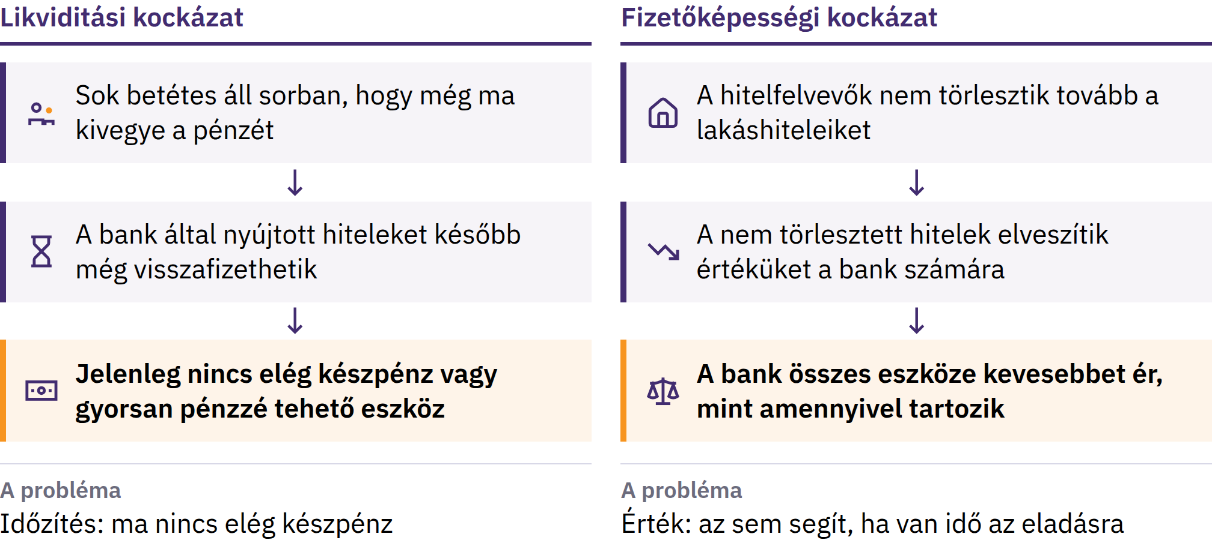

Slide 24

Bitcoin-diploma · 1. modul

Slide 25

Infláció és vásárlóerő
Árinfláció: az általános árszínvonal tartós emelkedése
Vásárlóerő: amit egy pénzegységért vásárolni lehet
Ugyanaz a kosár: 100 → 110 pénzegység
Változatlan jövedelem vagy megtakarítás: kisebb vásárlóerő
A pénz- és hitelállomány bővülése is hozzájárulhat az inflációhoz a kínálat, a kereslet, a valuta, az adók, a szabályozás és a költségek mellett. Egyetlen ár emelkedése nem tükrözi az infláció teljes mértékét.
Bitcoin-diploma · 1. modul

Slide 26
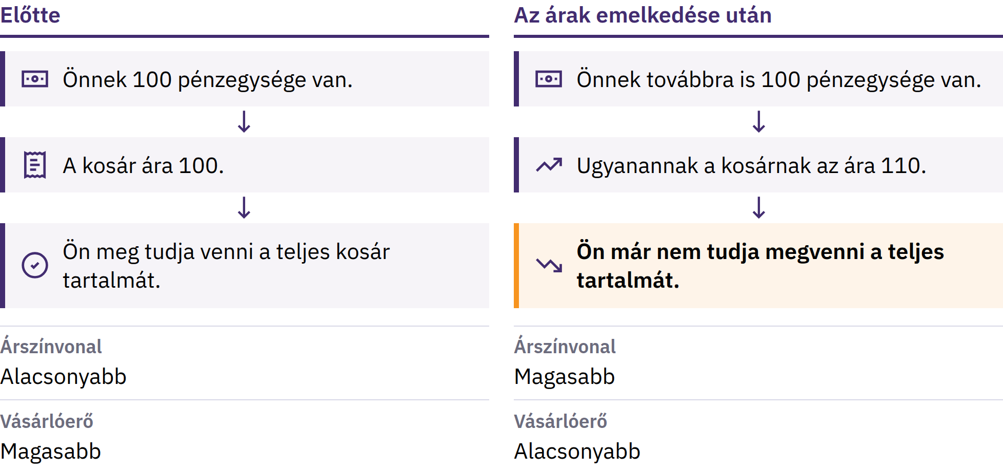

Slide 27
Hasonlítsa össze a vásárlóerőt helyi szinten
Válasszon egy hétköznapi terméket; jegyezze fel a mai árát.
Hasonlítsa össze egy korábbi árral; lehetőség szerint ellenőrizze egy megbízható nyilvántartásban.
A jövedelem ugyanilyen ütemben változott? Mi változott még?
Hasonlítsa össze egy hivatalos inflációs mutatóval és az alapjául szolgáló fogyasztói kosárral.
A hatások eltérően érintik a készpénztartókat, az eszköztulajdonosokat, a hitelfelvevőket és a hitelezőket; a bérek és az árak eltérő ütemben alkalmazkodnak. Az Ön kiadásainak összetétele eltérhet a méréshez használt kosárétól.
A kosár vagy a módszer megváltoztatása nem jelent automatikusan manipulációt; ellenőrizze a magyarázatot, és dokumentálja a változást.
Bitcoin-diploma · 1. modul

Slide 28
Az amerikai dollár mint tartalékvaluta
Tartalékvaluta: nemzetközi fizetésekhez tartják
Világháborúk: a gazdasági és pénzügyi erőviszonyok átrendeződése
1944: Bretton Woods; a valutákat a dollárhoz, a dollárt az aranyhoz kötötték
1971: megszűnt a dollár hivatalos aranyra válthatósága
Kialakult kereskedelmi kapcsolatok, gazdasági méret és mély pénzügyi piacok
A tartalékvaluták részaránya változhat; a jegybankok más valutákat is tartanak.
Bitcoin-diploma · 1. modul

Slide 29
A megtakarítás és az értékőrzés alternatívái
Nemesfémek: fizikai birtoklás; tárolási és ellenőrzési költségek
Ingatlan: hasznos eszköz; magas belépési költség, fenntartás, nehéz hordozhatóság
Részvények: termelőeszközökben való tulajdonrész; üzleti, piaci és letétkezelési kockázatok
Egyéb lehetőségek: külföldi valuta, kötvények, vállalkozások, szerszámok, oktatás
Egy eszköz nem tölti be automatikusan a pénz minden funkcióját. Egyetlen eszköz sem garantálja a vásárlóerő megőrzését minden helyzetben.
Az adók módosíthatják a költségeket és az előnyöket; a szabályok eltérőek és változnak. Ez a tanfolyam nem nyújt adótanácsadást.
Bitcoin-diploma · 1. modul

Slide 30
Digitális jegybankpénzek (CBDC-k)
A CBDC olyan digitális fiatpénz, amelyet a jegybank saját kötelezettségeként bocsát ki: birtokosának követelése áll fenn a jegybankkal szemben.
Eltér a készpénztől és a kereskedelmi banki betétektől
Lehetséges előnyök az elszámolás vagy a hozzáférés terén
Lehetséges megfigyelés, korlátozások és a személyazonossághoz való kapcsolás
A központi kibocsátás és a monetáris politika megmarad
A kialakítások eltérőek. A digitális jelleg nem jelent automatikusan decentralizáltságot, szűkösséget, adatvédelmet vagy független ellenőrizhetőséget.
Ellenőrizze
Ki bocsátja ki, ki használhatja, milyen adatokat gyűjtenek, és ki tilthatja le a fizetéseket vagy módosíthatja a szabályokat? Mi történik internetkapcsolat nélkül, és milyen jogi védelem áll rendelkezésre?
Bitcoin-diploma · 1. modul

Slide 31
Ismétlés: Hogyan romolhat el a pénz?
Fő tanulságok
A pénz időben összehangolja a cserét, az árakat és az értéket
A funkciók és tulajdonságok segítik az összehasonlítást
A kényelem kompromisszumokkal jár a bizalom, az ellenőrzés és a hozzáférés terén
A pénzkínálat, a banki kockázatok és az infláció eltérően érintik az embereket
Az alternatívák és a jegybanki digitális pénzek is alapos értékelést igényelnek
Mi teszi hasznossá az Ön pénzét, és mely szabályok függnek azoktól az intézményektől, amelyekben megbízik?
Egy pillanat az elgondolkodásra
Mi az a kérdés, amelyet most már feltesz a pénzzel kapcsolatban, de korábban nem tett fel?
Bitcoin-diploma · 1. modul

Slide 32

2. modul
Hogyan működik a Bitcoin
Megoldás: Miért hozták létre a Bitcoint, és hogyan ad választ a felmerülő problémákra?

Slide 33

Miért jött létre a Bitcoin?
Digitális fizetések már korábban is léteztek
Központi főkönyvvezetők: engedélyezés, adatok, díjak és a meghibásodás kockázatai
Másolható adatok: a dupla költés problémája
Bitcoin: közös fizetési előzmények központi főkönyvvezető nélkül
A Bitcoin csökkenti a központi szereplőkbe vetett bizalom szükségességét a kibocsátás és az elszámolás során; nem szüntet meg minden bizalmi igényt vagy kockázatot.
Bitcoin: hálózat és protokoll · bitcoin: eszköz · BTC: az összeg jelölésére használt rövidítés
Bitcoin-diploma · 2. modul

Slide 34
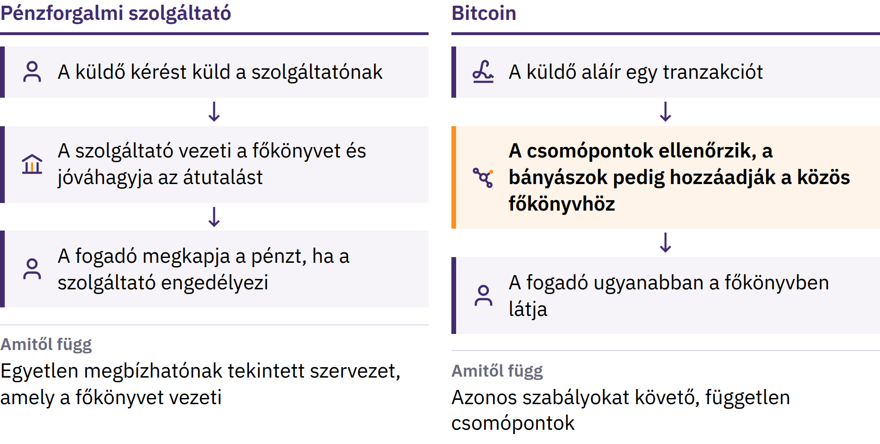

Slide 35
A digitális és decentralizált pénz keresése
Cypherpunkok: magánélet és szabadság kriptográfiával
Titkosítás: védi az üzenetek bizalmasságát
Digitális aláírások: igazolják a jogosultságot a titkos kulcs felfedése nélkül
Cél: ne legyen egyetlen központi kibocsátó, szerver vagy rendszergazda
A kirakós korábbi darabjai
DigiCash: bizalmas fizetések; függés egy központi vállalattól
Hashcash: számítási költség a visszaélések ellen
Bit Gold, b-money, RPoW: javaslatok és kísérletek szűkösen rendelkezésre álló érték létrehozására
BitTorrent: egyenrangú felek közötti információmegosztás, nem pénz
Bitcoin-diploma · 2. modul

Slide 36

A digitális pénz korai formái és
a dupla költés
A dupla költés kísérlet arra, hogy ugyanazt a digitális egységet két címzettnek küldjék el.
Központi adatbázis: egyetlen megbízható döntéshozó
Bitcoin: egyenrangú felek közötti üzenetszórás és aláírások
Bányászok: blokkok és munkabizonyíték
Csomópontok: független ellenőrzés
Közös nyilvántartás: a legtöbb felhalmozott munkával rendelkező érvényes előzménytörténet
Bitcoin-diploma · 2. modul
Notes:
Biztosítsa az öt részből álló válasz összefüggőségét. A korábbi javaslatok egyes elemeket adtak hozzá; ne keltse azt a benyomást, hogy mindegyik önmagában teljes értékű decentralizált pénz volt.

Slide 37
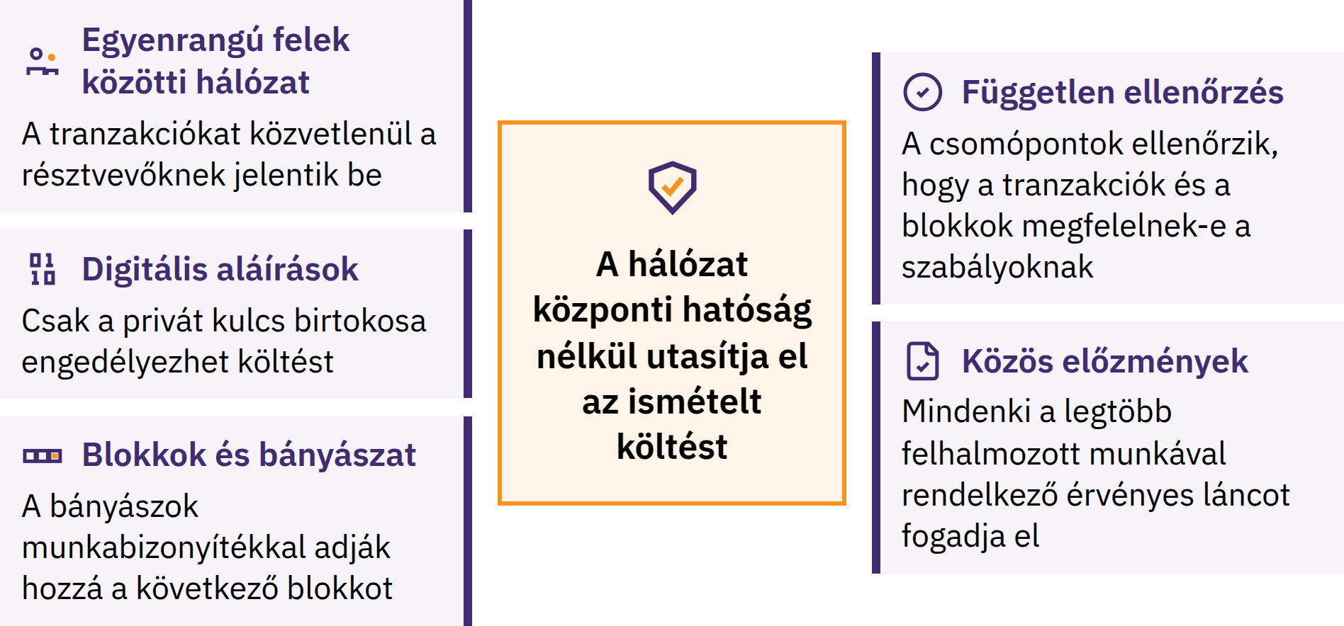

Slide 38

Digitális szűkösség és
ellenőrizhető kínálat
Az érvényes egységek megkülönböztetése az érvénytelen másolatoktól
A dupla költések elutasítása
Nyilvános tranzakciótörténet és aláírások
Munkabizonyíték és a szabályok betartásának független ellenőrzése
A decentralizációhoz és az ellenőrzéshez kötött kínálati korlát
A kínálatra vonatkozó írásos állítás önmagában nem elég: ki tudja ellenőrizni, és ki tudná megváltoztatni?
Bitcoin-diploma · 2. modul

Slide 39
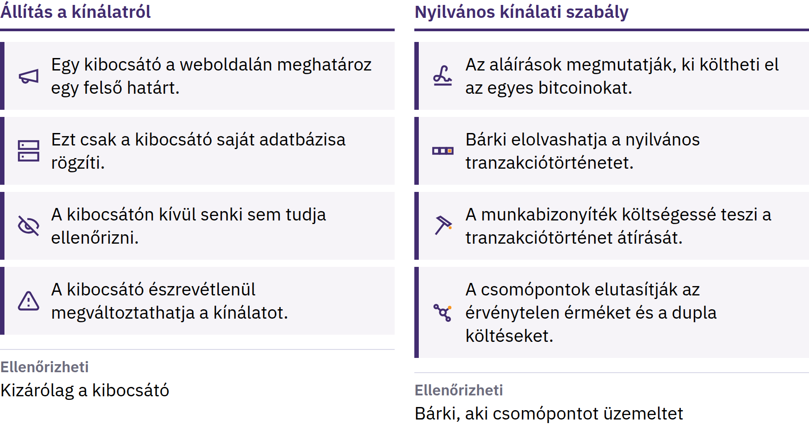

Slide 40
A blokklánc: a Bitcoin nyilvános főkönyve
Több példányban tárolt nyilvános tranzakciós nyilvántartás
Összekapcsolt blokkok; egymástól függetlenül ellenőrzött másolatok
A legtöbb felhalmozott munkabizonyítékkal rendelkező érvényes lánc
Átlagosan körülbelül tízpercenként egy új blokk
A tranzakciótörténet átírásához újra el kell végezni a munkát, és utol kell érni a láncot. Ez költséges, de nem szó szerint lehetetlen; átmenetileg egymással versengő tranzakciótörténetek és láncátszerveződések is előfordulhatnak.
Bitcoin-diploma · 2. modul

Slide 41

Decentralizáció
Nyílt forráskódú szoftver és nyílt részvétel a protokollban
A független csomópontok ellenőriznek; a bányászok blokkokat javasolnak
A szabályváltozások az önkéntes elfogadástól függenek
Egyetlen résztvevő sem változtathatja meg egyedül a szabályokat mindenki számára
A befolyás és az erőforrások egyenlőtlenül oszlanak meg; a nagy szolgáltatók függőséget teremthetnek. Az egyeztetés lassabb lehet, és a hálózatnak nincs központi ügyfélszolgálata.
Bitcoin-diploma · 2. modul

Slide 42
Digitális aláírások és egyenrangú felek közötti átutalás
A tárca privát kulccsal ír alá
A hálózat a kulcs megismerése nélkül ellenőrzi az aláírást
Az aláírt tranzakciót a résztvevők továbbítják
Nincs központi Bitcoin-üzemeltető, amely jóváhagyná a csatlakozást vagy a fizetést
Aki megszerez egy privát kulcsot, általában elköltheti a hozzá tartozó pénzt. A hozzáférés elvesztése végleges veszteséget jelenthet.
A közvetítői szolgáltatások igénybevétele továbbra is választható; ha Ön igénybe vesz egyet, annak letétkezelési szabályai és kockázatai is érvényesülnek. A téves címre küldött érvényes fizetés általában nem fordítható vissza.
Bitcoin-diploma · 2. modul

Slide 43
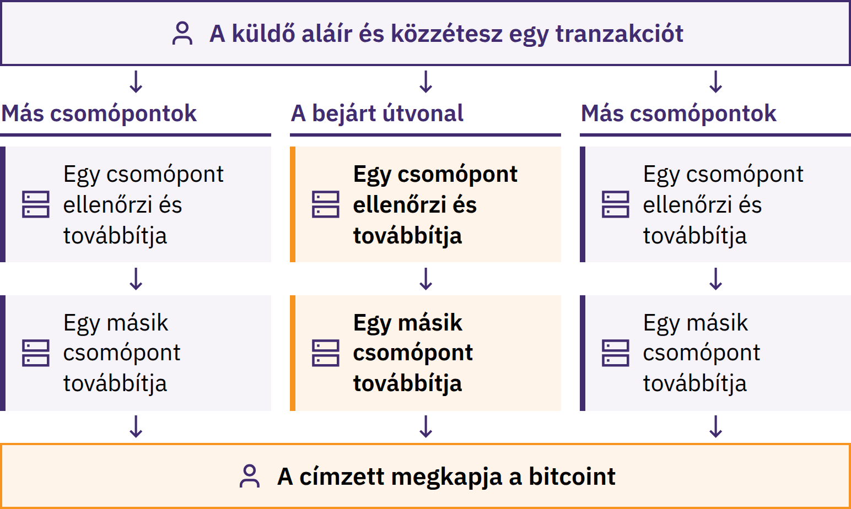

Slide 44
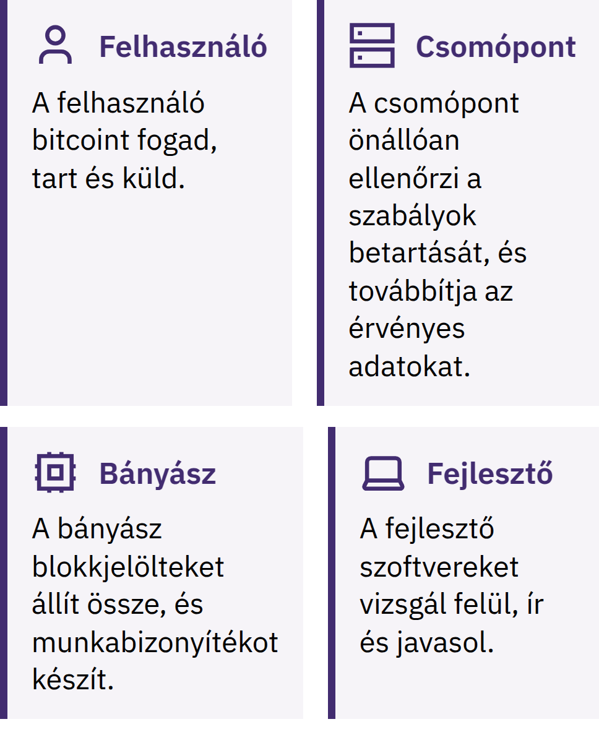

Bitcoin-diploma · 2. modul

Slide 45
Felhasználók, csomópontok, bányászok és fejlesztők
A bányászok nem tudják elérni, hogy a becsületes csomópontok elfogadják az érvénytelen blokkokat. A fejlesztők nem kényszeríthetik ki a szoftver használatát. Egy személy több szerepet is betölthet.
Villámkérdés
Miért ellenőrzi egy csomópont a tranzakciókat? Nevezzen meg egy szabályt, amelynek a betartását ellenőrzi.
Bitcoin-diploma · 2. modul

Slide 46

Munkabizonyíték
Blokkjelölt → ismételt hashelés → érvényes eredmény
Költséges számítás és energiafelhasználás; gyors ellenőrzés
Az érvényes blokk közzététele és ellenőrzése a csomópontok által
A célérték az átlagosan tízperces blokkidő eléréséhez igazodik
A felhalmozott munka költségessé teszi az átírást
A bányászat a tranzakciók sorrendjét biztosítja; nem külső egyenleteket old meg. Értékelje az energiaforrást, az energiafelhasználást, a biztonsági előnyöket és az alternatívákat.
Bitcoin-diploma · 2. modul

Slide 47
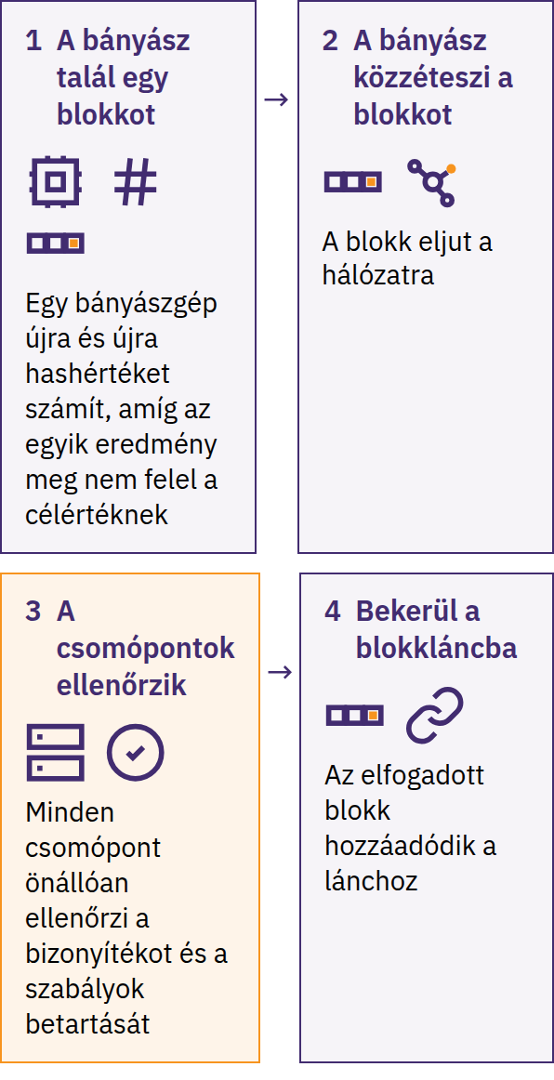

Bitcoin-diploma · 2. modul

Slide 48

Véges kínálat
Maximum: 21 millió BTC a nyilvános szabályok szerint
Új kibocsátás: blokktámogatás
Felezés: minden 210 000 blokk után, nagyjából négyévente
Blokktámogatás: 50 → 25 → 12,5 → 6,25 → 3,125 BTC
A díjak elkülönülnek az új kibocsátástól
A csomópontok elutasítják a megengedettnél nagyobb kibocsátást; a korlát addig érvényesül, amíg a résztvevők érvényt szereznek neki. A korlátozott kínálat nem garantálja az árfolyam emelkedését.
Bitcoin-diploma · 2. modul
Notes:
Előfordulhat, hogy a bitcoin egy része hozzáférhetetlen, vagy nem áll rendelkezésre eladásra.

Slide 49
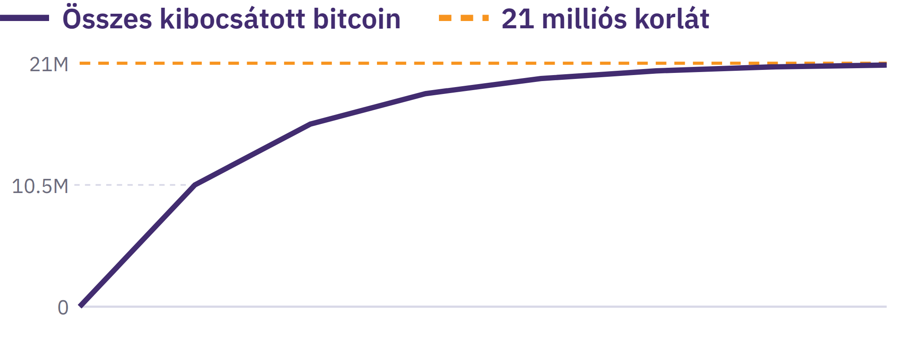

Slide 50
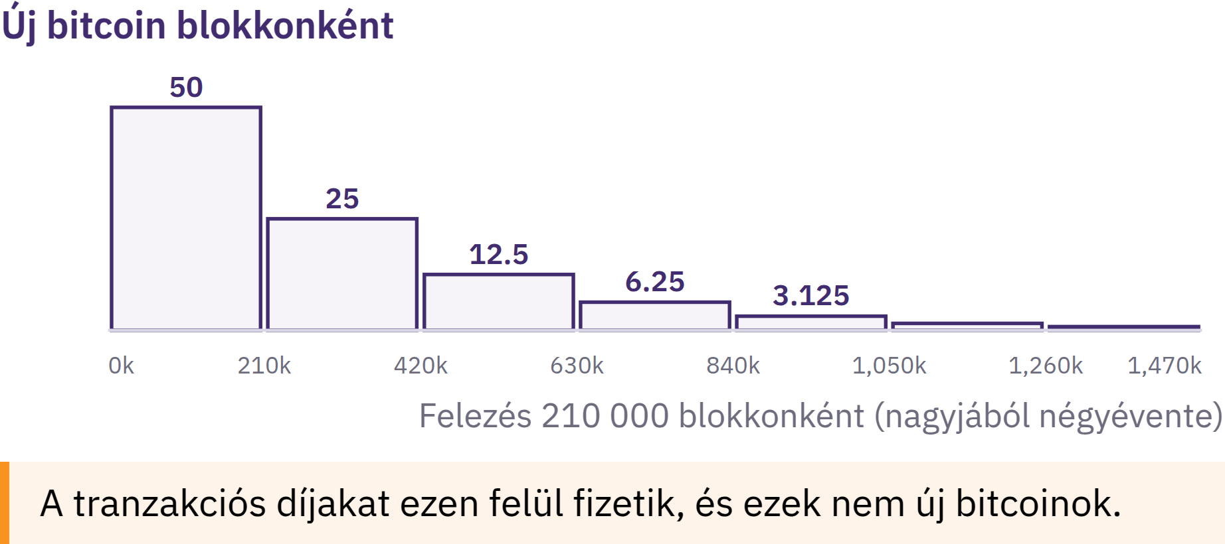

Slide 51

Satoshik és egységtorzítás
1 BTC = 100 000 000 sat
0,001 BTC = 100 000 sat
1 sat = 0,00000001 BTC
Nincs szükség egy egész bitcoinra
Egységtorzítás: az egész egységre vetített alacsony ár nem jelent jobb értéket. Hasonlítsa össze a kínálatból való részesedést, az érintett értéket és a kockázatokat.
Mutassa meg, mit értett meg
Hány sat van 0,01 BTC-ben? Miért használhat valaki egy egész bitcoinnál kisebb összeget?
Bitcoin-diploma · 2. modul
Notes:
Hagyja, hogy a tanulók maguk végezzék el az átváltást; ne legyen látható megoldókulcs.

Slide 52
A Bitcoin mint értékálló digitális pénz
Tartós főkönyv; a hozzáférés a kulcsoktól függ
Hordozható és osztható; az átutaláshoz kommunikációs kapcsolat szükséges
Nyilvánosan ellenőrizhető szűkösség és ellenőrizhető szabályok
A helyettesíthetőséget befolyásolhatja, hogy a szolgáltatók hogyan kezelik a nyilvános tranzakciós előzményeket
Az elfogadottság helyenként eltérő
Három funkció
Értékőrző: kiszámítható kínálat; ingadozó árfolyam
Csereeszköz: közvetlen átutalás; változó díjak és elfogadottság
Elszámolási egység: BTC vagy satoshi; sok áru árát fiat pénzben adják meg
Az „értékálló pénz” megítélése a megadott kritériumoktól függ. Hasonlítsa össze az alternatívákat azonos mércék alapján.
Bitcoin-diploma · 2. modul

Slide 53
Bitcoin, stabilcoinok és egyéb kriptoeszközök
Bitcoin: nyilvános kibocsátási szabályok; nincs központi kibocsátó
Stabilcoinok: egy referenciaérték követésére törekednek; tartalékok, mechanizmusok vagy visszaváltási követelések
Egyéb kriptoeszközök: eltérő hálózatok, kibocsátás, ellenőrzés és célok
Egy elágazás közös kódelőzménye nem biztosítja számára a Bitcoin hálózatát vagy biztonságát
Hasonlítsa össze: a kibocsátás feletti ellenőrzést, a független ellenőrizhetőséget, a kulcsok feletti rendelkezést és a szerződő feleket.
Ez az összehasonlítás a Bitcoin megértését segíti; nem ajánlja semmilyen eszköz megszerzését, kereskedelmét vagy népszerűsítését.
Bitcoin-diploma · 2. modul

Slide 54
Különböző kialakítások, különböző kockázatok
Bitcoin: árfolyam-ingadozás, kulcsvesztés, fizetések véglegessége, díjak, nyilvános nyilvántartások
Stabilcoinok: a rögzített árfolyamtól való elszakadás, tartalékok, visszaváltás, befagyasztások és szerződő felek
Egyéb kriptoeszközök: szabályváltozások, koncentrált befolyás, szoftverhibák, hackertámadások és blokkláncok közötti hidak
Szolgáltatások: letétkezelési, működésképtelenségi, hozzáférési és jogi kockázatok minden kategóriában
Egy ismerős kereskedési szimbólum, stabilnak tűnő árfolyam vagy igényesen kialakított alkalmazás nem bizonyítja a biztonságot. A tokenek nem biztosítanak automatikusan vállalati tulajdonrészt, jövedelmet vagy visszaváltási jogot.
Bitcoin-diploma · 2. modul

Slide 55
A tanulás nem kereskedés és nem reklámozás
Magyarázzon, kérdőjelezzen meg, hasonlítson össze és ellenőrizzen
Spekuláció: árfolyamkockázat, platformkockázat és nyomás
Népszerűsítés: lehetséges érdekellentétek
Nem felszólítás vételre, eladásra vagy tartásra
A helyi érték ellenőrzése
Különítse el a piaci árat, a helyi elfogadottságot és a személyes preferenciát vagy elfogultságot.
Bitcoin-diploma · 2. modul

Slide 56
A Bitcoin eredetének idővonala
Satoshi Nakamoto egy álnév; az alkotó vagy alkotók kiléte továbbra is ismeretlen. Mások állandó központi vezető nélkül folytatták a nyílt forráskódú hálózat működtetését.
Értékelje a felépítését és működését, valamint a keletkezésének történetét is.
Bitcoin-diploma · 2. modul

Slide 57
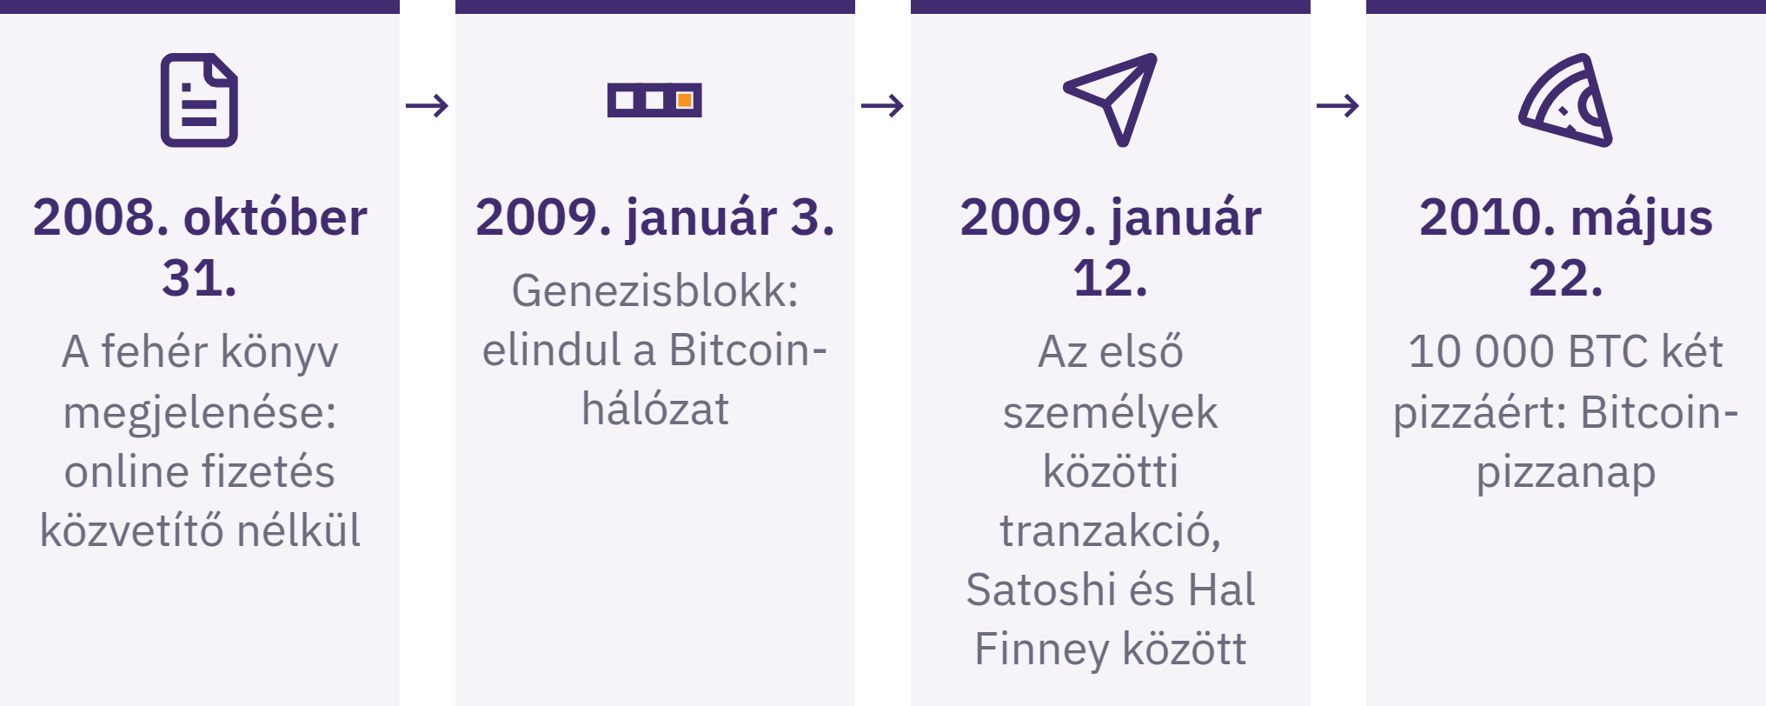

Slide 58
Önrendelkezés, kockázat és felelősség
Közvetlen ellenőrzés a kulcsok révén
Nyilvános szabályok és független ellenőrzés
Globális, közvetlen átutalás a felek között
Biztonsági mentések, fizetések ellenőrzése és helyreállítási tervezés
Árfolyam-ingadozás, nyilvános nyilvántartás, díjak és korlátozott elfogadottság
Egyetlen vállalat sem tudja helyreállítani az elveszett helyreállító kifejezést. Kérjen segítséget, mielőtt jelentős összeget mozgatna, de ne fedjen fel titkos adatokat.
A személyes felelősségvállalás része lehet a tanulás, a társak általi ellenőrzés, az eljárások követése és a kis összegű próbák.
Bitcoin-diploma · 2. modul

Slide 59
Áttekintés: Hogyan orvosolja a Bitcoin a monetáris rendszer
hibáit?
Fő tanulságok
Változó kínálat → nyilvános kibocsátási szabályok; a felhasználók érvényesítik őket
Központi fizetési engedélyezés → közvetlen átutalás a felek között; a hibák nehezen fordíthatók vissza
Központi főkönyv → közös ellenőrzés; a nyilvános nyilvántartás adatvédelmi kockázatai
Intézményi hozzáférés → a kulcsok feletti ellenőrzés; felelősség a biztonsági mentésért
Tranzakciók sorrendbe rendezése → munkabizonyíték; eszköz- és energiaköltségek
Egy pillanat az átgondolásra
A Bitcoin felépítésének melyik részét magyarázná el most másképp, és miért?
Bitcoin-diploma · 2. modul
Notes:
Kulcsgondolat: Értékes-e az Ön számára a Bitcoin? Tükrözi-e a jelenlegi ára az értékét?

Slide 60

3. modul
A Bitcoin biztonságos használata
Cselekvés: Hogyan vállalhatok felelősséget a Bitcoin használatáért és védelméért?

Slide 61
Biztonságos első lépések
A fogadáshoz szükséges adatokat ossza meg; titkos adatokat soha
Álljon meg egy pillanatra, mielőtt jóváhagy egy küldést
Ügyeljen arra, hogy a hibák következményei csekélyek maradjanak; kérjen segítséget
Használjon előkészített, üres, szimulált vagy jóváhagyott, alacsony kockázatú gyakorlóanyagokat
Nincs szükség vásárlásra, saját pénzre vagy saját tárcára. Az éles gyakorlás további adatvédelmi és biztonsági kockázatokkal, valamint a pénz elvesztésének veszélyével jár; pénz használata nélküli alternatíva is rendelkezésre áll.
Bitcoin-diploma · 3. modul
Notes:
Készítse elő a fogadási képernyő ellenőrzését, a küldés és az azt követő ellenőrzés feladatát, valamint a helyreállítási felkészültséget vagy a csalásra való reagálást célzó gyakorlatot. Használat előtt ismertesse az egyes környezetek korlátait.

Slide 62
Tárcák
A Bitcoin-tárca a tranzakciók fogadásához és engedélyezéséhez szükséges kulcsokat és információkat kezeli; a bitcoin továbbra is a közös főkönyvben van nyilvántartva.
Ki rendelkezik a kulcsok felett?
Hogyan állítható helyre a hozzáférés?
Mely fizetési módok támogatottak?
Forráskód, karbantartás, kompatibilitás, adatvédelem, költségek és támogatás
A nyílt forráskód lehetővé teszi az ellenőrzést; önmagában nem bizonyítja, hogy egy tárca biztonságos vagy megfelelő.
A gyakorlásra használt tárcákban nem szabad jelentős összegeket tartani. Egy későbbi személyes tárcához új, bizalmasan elvégzett beállításra és új helyreállítási adatokra van szükség.
Bitcoin-diploma · 3. modul

Slide 63
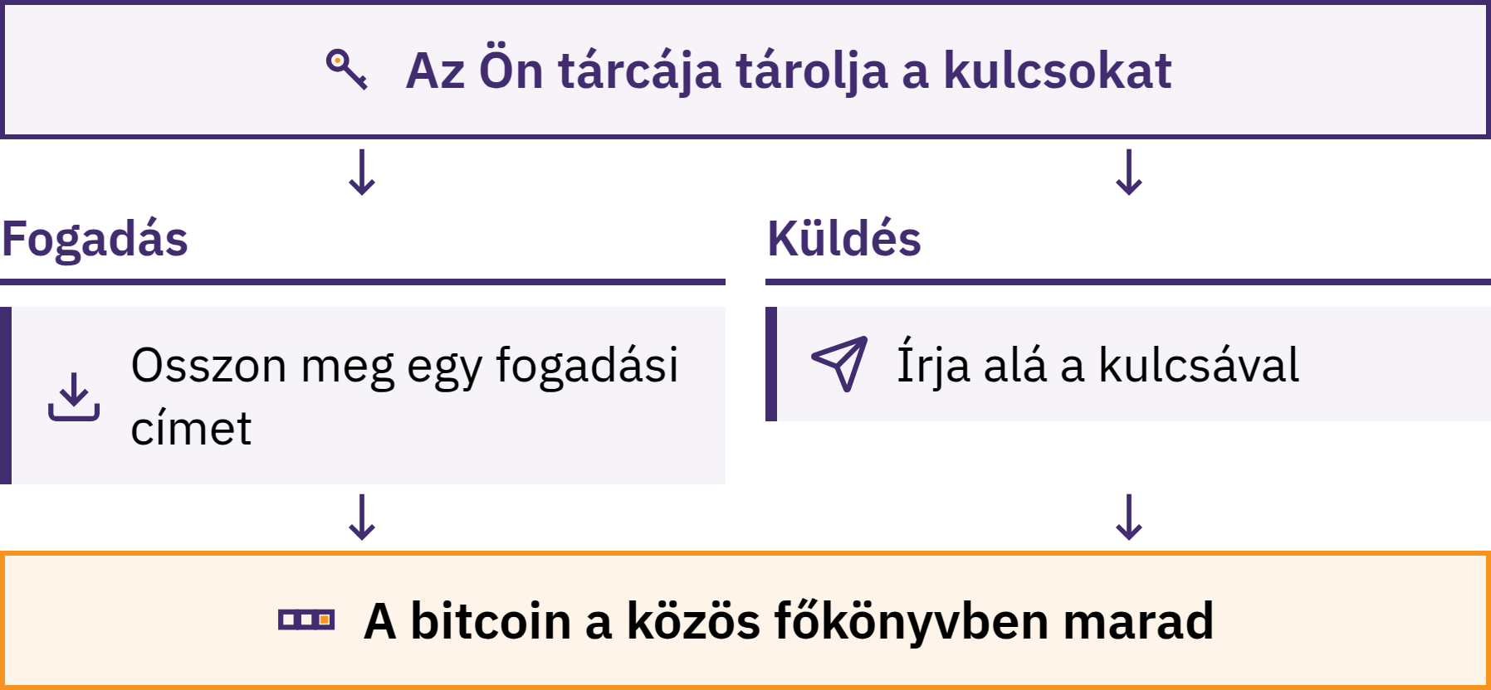

Slide 64
Címek
Nyilvános fogadási adatok láncon belüli fizetéshez
Szerezze be az adatokat a használni kívánt tárca fogadási képernyőjéről
Olvassa be vagy másolja ki; utána hasonlítsa össze a megbízható képernyőn látható adatokkal
Ellenőrizze a címzettet, a hálózatot és a fizetési módot
Láncon belüli cím és Lightning-számla: eltérő fizetési kérések
A rosszindulatú szoftverek lecserélhetik a kimásolt céladatokat. Az ismerős megjelenés nem elegendő. Az új címek használata megnehezíti a fizetések összekapcsolását; nem teszi névtelenné a fizetéseket.
Bitcoin-diploma · 3. modul

Slide 65
Kulcsok
Privát kulcs: a költés engedélyezésére szolgáló titkos információ
Nyilvános kulcs: a privát kulcs felfedése nélkül ellenőrzi az aláírásokat
Cím: a nyilvános kulcs adataiból származtatott fogadási adat
A tárcák általában sok kulcsot kezelnek automatikusan
Soha ne osszon meg privát kulcsokat, helyreállító szósorokat, jelszavakat vagy helyreállítási kódokat. Egyetlen megbízható oktatónak, ügyfélszolgálati munkatársnak, tárcaszolgáltatónak, kriptotőzsdei alkalmazottnak vagy fejlesztőnek sincs szüksége ezekre.
Próbálja ki
Sorolja be az előkészített példákat a következő kategóriákba: fogadási adatok, titkos adatok, valamint olyan nyilvános adatok, amelyek egy személyhez kapcsolva érzékennyé válnak.
Bitcoin-diploma · 3. modul

Slide 66
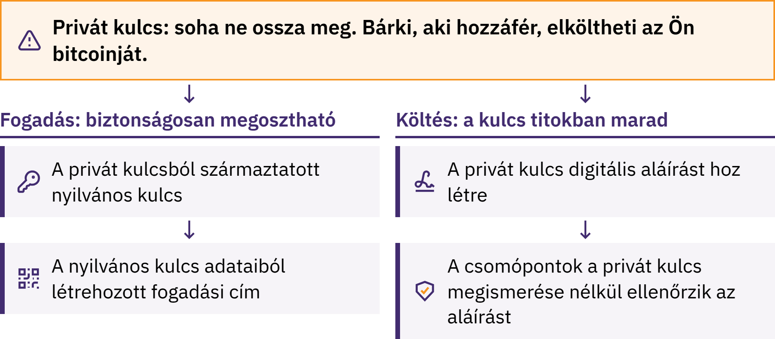

Slide 67

Helyreállító kifejezések
A helyreállító kifejezés szavak meghatározott sorrendű listája, amelyet sok tárca a privát kulcsok helyreállítására használ.
Gyakran 12 vagy 24 szó; a megoldások eltérőek
Pontos írásmód és sorrend
Hivatalos biztonsági mentési útmutató; bizalmas, offline tárolás
Védje az elvesztéstől, a sérüléstől, valamint a kameráktól és más megfigyelőktől
Bitcoin-diploma · 3. modul
Notes:
Soha ne fényképezzen le, ne tároljon felhőben, ne küldjön el e-mailben vagy üzenetben valódi helyreállító szósort, és ne írja be weboldalon vagy általános űrlapon. A szósor teljes hozzáférést biztosíthat a pénzeszközökhöz.
A kiegészítő jelmondatok, a több kulcs használata és a fejlett biztonsági mentési megoldások a haladó tananyaghoz tartoznak. Ne vezessen be olyan összetett megoldásokat, amelyeket a tanulók nem tudnak elmagyarázni, vagy amelyek használatakor hiba esetén nem tudják helyreállítani a hozzáférést.
Ha fennáll annak a lehetősége, hogy valaki látta vagy lemásolta a szósort, illetve azt online megadták vagy nem megbízható eszközön tárolták, tekintse kompromittálódottnak. Kérjen segítséget anélkül, hogy felfedné; használjon új, megbízható helyreállítási eljárást.

Slide 68
Használat letétkezelővel és letétkezelő nélkül
Letétkezelői: a szolgáltató kezeli a kulcsokat és a fiók helyreállítását
Megjelenített egyenleg: a szolgáltató ígérete arra, hogy bitcoint biztosít
Saját kezelésű: a felhasználó kezeli a kulcsokat és a biztonsági mentést
A közvetlen ellenőrzés a hibákért és a helyreállításért viselt felelősséggel jár
Egy nyilvános blokklánc nem tudja bizonyítani, hogy egy szolgáltató mivel tartozik egy adott ügyfélnek. A saját kezelés továbbra is járhat szoftverektől, hardverektől, szerverektől és hálózatoktól való függőséggel.
Próbálja ki
Hasonlítson össze két előre elkészített leírást: ki kezeli a kulcsokat, ki állítja helyre a hozzáférést, és milyen kockázatot kell ellenőrizni?
Bitcoin-diploma · 3. modul

Slide 69

Bitcoin-diploma · 3. modul

Slide 70
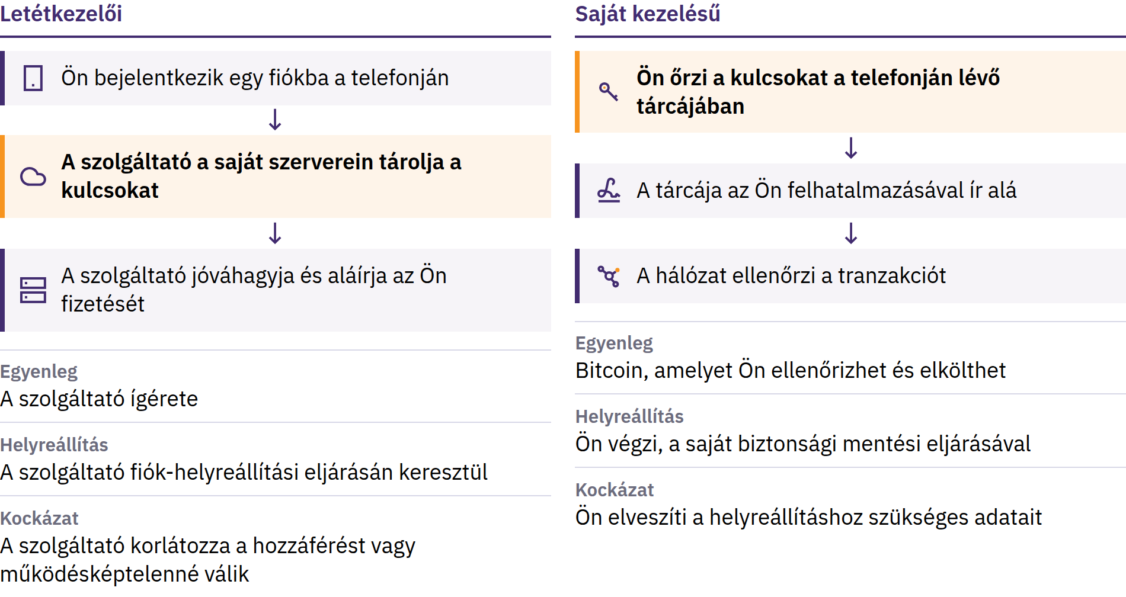

Slide 71

Forró és hideg tárcák
Forró: kulcsok egy internethez csatlakozó eszközön; kényelmes, nagyobb kitettséggel jár
Hideg: aláírókulcsok elkülönítve az internethez csatlakozó, általános célú eszköztől
Hardvertárca: kifejezetten kulcsvédelemre és aláírásra szolgáló eszköz
Őrzés és helyreállítás: külön kérdések
A hardvertárca támogathatja a hidegtárolást; a két kifejezés nem felcserélhető. Az eszközök és a biztonsági másolatok továbbra is védelmet igényelnek.
Bitcoin-diploma · 3. modul
Notes:
Használja a forrásban szereplő fiktív összehasonlítást a kis összegű és a ritkább fizetések között. A választások maradjanak hipotetikusak; ne válasszon eszközöket, és ne határozzon meg összegeket a tanulók saját pénzének kezeléséhez.

Slide 72
A tárca helyreállítása és a helyreállító kifejezés tesztelése
Kizárólag előre elkészített, üres vagy szimulált anyagokat használjon. Soha ne fedjen fel valódi helyreállító szavakat; a tanórán használt tárcát később se használja jelentős összegek tárolására.
Bitcoin-diploma · 3. modul
Notes:
Figyelje meg a folyamatot anélkül, hogy megnézné a helyreállító szavakat. A későbbi személyes beállításhoz új, bizalmasan létrehozott helyreállítási adatokra lesz szüksége.

Slide 73
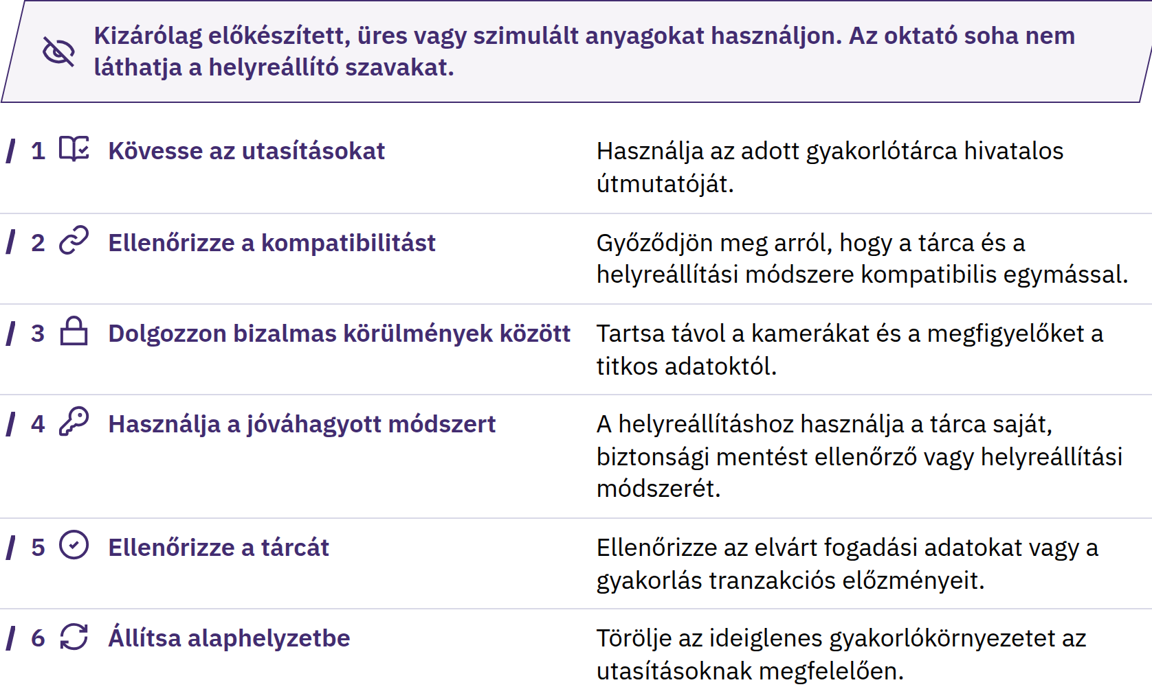

Slide 74
Bitcoin fogadása
1. gyakorlat: biztonságos fogadás
Nyissa meg az előkészített tárcát; válassza a Fogadás lehetőséget.
Állapítsa meg, hogy on-chain vagy Lightning-tranzakcióról van-e szó.
Csak a fogadáshoz szükséges nyilvános adatokat ossza meg.
Egyeztesse a küldővel a kért összeget.
Ellenőrizze az összeget és az állapotot a saját tárcájában.
A küldő üzenete vagy képernyőképe nem bizonyíték. A függőben lévő állapot nem azonos a megerősítettel; a megerősítések nem hozhatják helyre a hibás címre küldést vagy a csalást.
Bitcoin-diploma · 3. modul

Slide 75

Bitcoin küldése
2. gyakorlat: küldés előtt álljon meg és ellenőrizzen
Csak akkor hagyja jóvá a küldést, ha minden ellenőrzés eredménye megfelelő. Ha az adatok megváltoznak, sürgetni kezdik, vagy bárki titkos adatokat kér, álljon meg, és végezzen független ellenőrzést. Egy érvényes küldést nehéz vagy lehetetlen visszafordítani.
Bitcoin-diploma · 3. modul

Slide 76
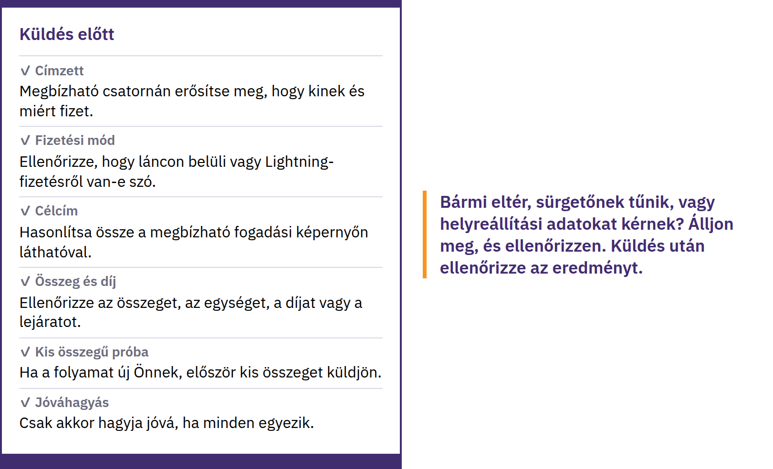

Slide 77
Ellenőrzés és visszafordíthatatlan tranzakciók
Txid: egy blokkláncon rögzített tranzakció azonosítója
Blokkláncböngésző: felület a nyilvános tranzakciós adatok eléréséhez
Ellenőrizze a hálózatot, a célcímet, az összeget, a díjat, az állapotot és a megerősítéseket
Közzététel → függőben → blokkba foglalva → további megerősítések
A blokkláncböngésző nem tudja igazolni a személyazonosságot, a becsületességet vagy a fizetés célját. Nincs minden fizetésre egységesen érvényes megerősítésszám.
Használjon előre elkészített példákat; ne keressen rá a tanulók személyes címére vagy tranzakciójára. A keresések felfedhetik a blokkláncböngésző üzemeltetője előtt, hogy mi iránt érdeklődik.
Bitcoin-diploma · 3. modul
Notes:
Az on-chain díjak főként a tranzakció adataitól és a blokkterület iránti kereslettől függenek, nem pusztán az elküldött összegtől. Olvassa el a végső becslést; a feldolgozási idő és a díjak változhatnak.

Slide 78
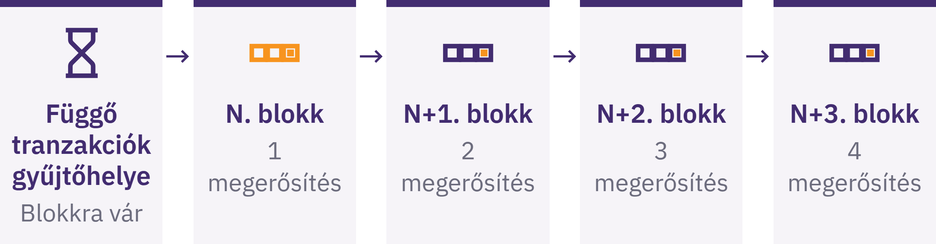

Slide 79

Biztonsági ellenőrzőlista
3. gyakorlat: ismerje fel a kockázatot, és álljon meg biztonságosan
Álljon meg. Ne osszon meg semmit. Ne küldjön semmit. Zárja be a kommunikációs csatornát. Ellenőrizze az információkat független forrásból. Kérjen segítséget anélkül, hogy titkos adatokat árulna el.
Próbálja ki
Azonosítsa egy előre elkészített üzenetben a figyelmeztető jelet, a lehetséges veszteséget és az első biztonságos lépést.
Bitcoin-diploma · 3. modul
Notes:
Önállóan keresse fel a hivatalos weboldalakat, az alkalmazás-áruházi adatlapokat és a kapcsolattartási csatornákat. Ellenőrizze a kiadót és a domainnevet; legyen óvatos a hirdetésekkel, az üzenetekkel és a megtévesztően hasonló weboldalakkal. Soha ne kérjen kölcsön pénzt kísérletezésre.

Slide 80
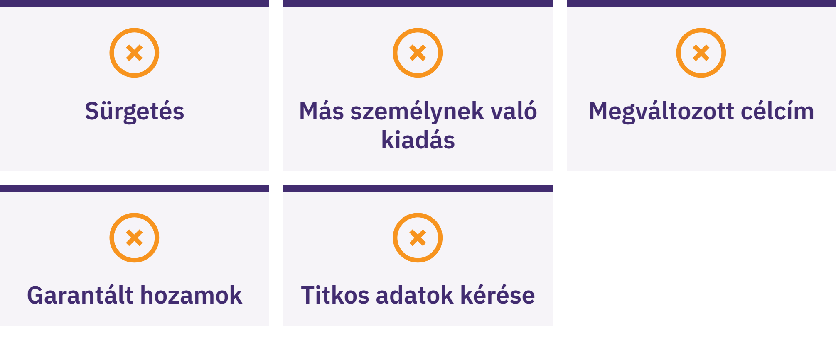

Slide 81

Bitcoin beszerzése és
átváltása
Tájékoztatás, nem pénzügyi tanácsadás
Hasonlítsa össze a teljes árat és az árkülönbözetet, a szolgáltatási és kiutalási díjakat, a kulcsok feletti ellenőrzést, a személyazonosító adatokat, az elszámolást és a hatályos helyi szabályokat.
Egyetlen módszer vagy szolgáltató sem automatikusan a legjobb. KYC személyazonosság-ellenőrzést jelent: ez megfelelési vagy helyreállítási előnyökkel járhat, ugyanakkor a személyazonosító és fizetési adatokkal kapcsolatos kockázatokat is hordoz.
Bitcoin-diploma · 3. modul

Slide 82
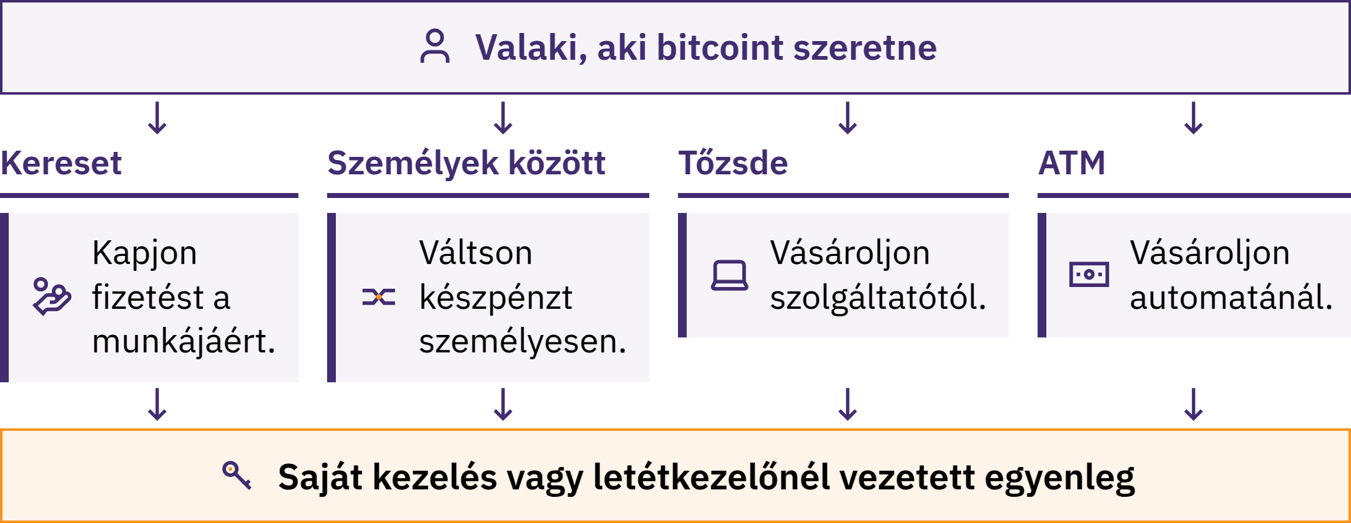

Slide 83
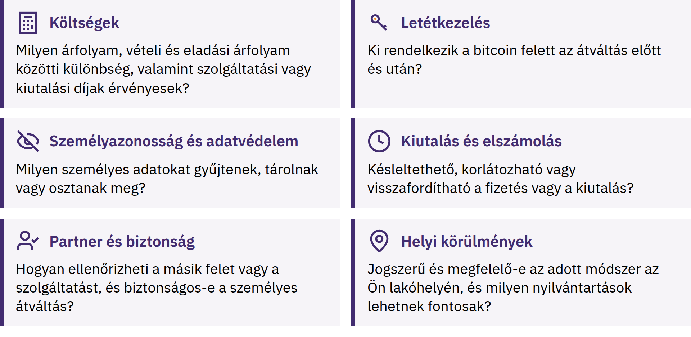

Slide 84
Blokkláncon belüli és Lightning-fizetések
Láncon belül: blokkláncon rögzített adat; megerősítések
Lightning: Bitcoin-fizetési hálózat; általában gyors siker vagy sikertelenség
Eltérő fizetési kérelmek, díjak, korlátok és hibalehetőségek
Igazítsa a kérelmet a tárca által támogatott fizetési módhoz
Mindkét megoldás járhat letétkezeléssel vagy szolgáltatástól való függéssel
A Lightning nem különálló érme. A Lightning-tárca lehet letétkezelői vagy saját kezelésű; a gyors fizetés nem bizonyítja, hogy nagyobb egyenlegek tárolására is alkalmas.
Egyes alkalmazások mindkét megoldást támogatják, további díjak vagy függőségek mellett. A csatornák, az útvonalválasztás és a likviditás részletes tárgyalása a Haladó tananyag része.
Bitcoin-diploma · 3. modul

Slide 85
Támogatott gyakorlás
Nyissa meg az előkészített tárcát, és tájékozódjon benne
Végezze el az első hozzáférés jóváhagyott lépéseit
Keresse meg és ellenőrizze a fogadáshoz szükséges nyilvános adatokat
Fogadjon összeget, vagy biztonságosan szimulálja a fogadást; ellenőrizze az állapotot
Végezzen el vagy szimuláljon egy fogadási/küldési folyamatot
Mutassa be a helyreállításra való felkészültségét titkos adatok felfedése nélkül
Használja a megbeszélt gyakorlókörnyezetet. Eltérés esetén álljon meg; szükség esetén kérjen segítséget és további gyakorlási lehetőséget.
Bitcoin-diploma · 3. modul
Notes:
Forrásbeli támpont: Oktató által megfigyelt gyakorlati kompetenciaellenőrzés. A C6 megköveteli mind a pénztárca használatával és a fogadással, mind a helyreállításra való felkészültséggel kapcsolatos feladatok közvetlen megfigyelését. Szimulációk, előre elkészített anyagok, fizikai modellek és pénzeszközök használatát nem igénylő alternatívák is elfogadhatók. Adjon visszajelzést, és szükség esetén biztosítson újabb lehetőséget. Az értékelési szempontrendszereket és az értékelés lebonyolításával kapcsolatos tudnivalókat ne jelenítse meg a képernyőn.

Slide 86
Ismétlés: Mit jelent az önálló letétkezeléssel járó felelősség?
Fő tanulságok
A tárca kezeli a hozzáférést; a kulcsok engedélyezik a költést
Ossza meg a fogadáshoz szükséges adatokat; a titkos adatokat tartsa offline, és ne ossza meg senkivel
Azonosítsa a letétkezeléssel, a helyreállítással és az eszközökkel kapcsolatos kockázatokat
Ellenőrizzen jóváhagyás előtt; az eredményről győződjön meg személyesen
Álljon meg, ha nyomást gyakorolnak Önre; tanulás közben csak kis következményekkel járó hibákat engedjen meg magának
Egy barátja kérést küld, miközben egy ismeretlen ügyfélszolgálat azonnali cselekvést követel. Mit ellenőrizhetne, mielőtt bármit tenne?
Egy pillanat az átgondolásra
Melyik biztonsági ellenőrzés elvégzésére fog időt szánni, mielőtt cselekedne?
Bitcoin-diploma · 3. modul

Slide 87

4. modul
Bitcoin az Ön közösségében
Kapcsolódás: Hogyan kapcsolódik a probléma, a megoldás és a biztonságos cselekvés ehhez a közösséghez?
Notes:
A 4. modul kötelező, tartalmát az oktató válogatja össze. Válassza ki a Bitcoin pénzként való használatához kapcsolódó, helyi szempontból releváns feladatot, és az alábbi feladatjavaslatokat rugalmasan alakítható lehetőségekként használja; nem szükséges minden eszközt vagy helyzetet bemutatnia. Ellenőrizze az aktuálisan elérhető eszközöket, a helyi szabályokat, az infrastruktúrát és a támogatási lehetőségeket. Tartsa meg az előírt kompetenciákat és a 3. modul biztonsági követelményeit; ne találjon ki helyi szolgáltatókat vagy részleteket.

Slide 88
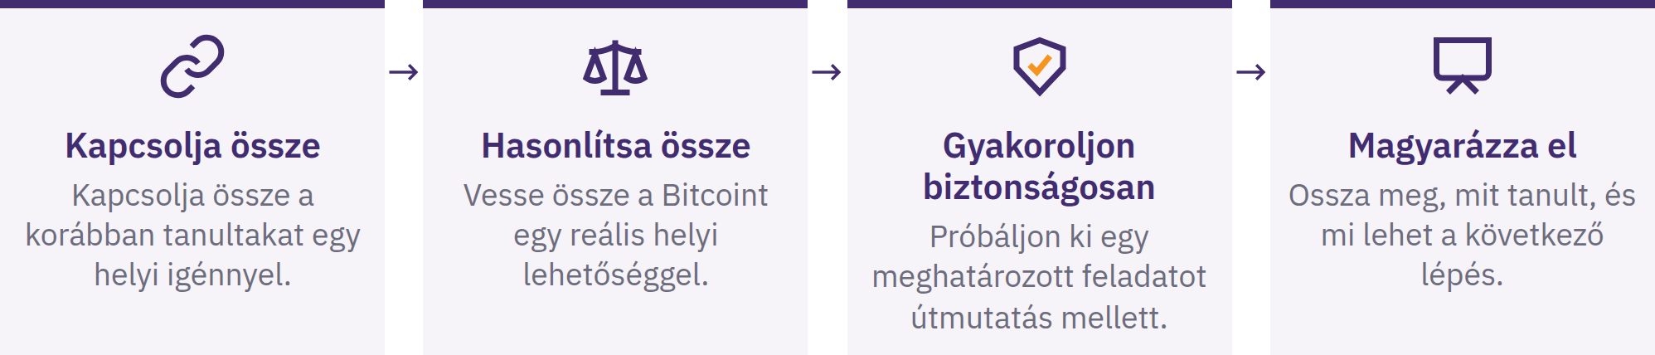
Az Ön helyi 4. modulja
Rögzítse a helyi fókuszpontokat: a problémát vagy lehetőséget, az alternatívát, a biztonságos forgatókönyvet, a fő előnyt és kockázatot, valamint a biztonságos következő lépést.
Nem elvárás, hogy elkezdje használni a Bitcoint, vagy arra a következtetésre jusson, hogy az a legjobb megoldás. A helyi példák nem bizonyítják, hogy egy módszer mindenhol működik.
Bitcoin-diploma · 4. modul

Slide 89
Workshopok és bemutatók
Bemutatás: figyelje meg a folyamatot és a kockázatokat
Gyakorlás: kövesse a bemutatott lépéseket biztonságos gyakorlóanyagok segítségével
Önálló alkalmazás: végezzen el egy feladatot, vagy indokoljon meg egy döntést önállóan
Gyakorlás előtt: ellenőrzött eszközök, egyértelmű helyreállítási és hibaelhárítási tervek, ismert kockázatok és egyértelmű megállási pont.
Senkit sem kényszerítünk szoftver telepítésére vagy pénzügyi adatok megadására. Offline vagy pénz használata nélküli alternatíva is rendelkezésre áll. Bármely valódi pénzösszegnek olyan kicsinek kell lennie, hogy teljes elvesztése is tanulság maradjon, ne válság.
Bitcoin-diploma · 4. modul
Notes:
Válassza ki a megfelelő kiinduló feladatot: a letétkezelési megoldások összehasonlítása, a fogadási képernyő ellenőrzése, a fizetési útvonalak összehasonlítása, az előkészített tranzakció ellenőrzése, az útvonalak költségeinek összehasonlítása, csalásra adott válasz, kereskedői/adományozási folyamat vagy forrásellenőrzés. Szükség esetén kérje helyi szakértő segítségét.

Slide 90
Helyi Bitcoin-eszközök és -források
Cél és reális alternatíva
A kulcsok feletti rendelkezés és helyreállítás
Hiteles kiadó, domain vagy alkalmazás-áruházi adatlap
Nyílt forráskódú státusz, felülvizsgálat és karbantartás
Adatvédelem, teljes költség, kompatibilitás és támogatás
Hatályos helyi szabályok és korlátozások
Rögzítse az eszközt/verziót, az ellenőrzés dátumát, a letétkezelés módját, a fő felhasználási célt, az előnyt, a kockázatot, a helyreállítás módját és az alternatívát.
A megnevezett eszközök egy adott időpontra vonatkozó oktatási példák, nem ajánlások, és nem jelentenek ígéretet a biztonságra, az elérhetőségre, az alacsony költségre vagy az alkalmasságra. Tényleges használat előtt ellenőrizze őket újra.
Bitcoin-diploma · 4. modul

Slide 91
Lightning-fizetések
Fizetési kérelem: egy adott fizetésre vonatkozó kérés; tartalmazhatja az összeget és a lejárati időt
Lightning-cím: a szolgáltató által támogatott útválasztási azonosító, amely gyakran e-mail-címre hasonlít
Ellenőrizze a letétkezelést, a pénzfeltöltés módját, a biztonsági mentést, a díjakat és a korlátokat
Tájékozódjon a hibák kezeléséről és a címzett visszaigazolásáról
A Lightning-cím nem e-mail-fiók; a mögötte álló szolgáltatótól vagy domaintől függ. Jóváhagyás előtt ellenőrizze a végleges fizetési kérelmet.
Egy sikeres kis összegű fizetés nem bizonyítja, hogy nagyobb egyenlegek is biztonságban vannak.
Bitcoin-diploma · 4. modul

Slide 92
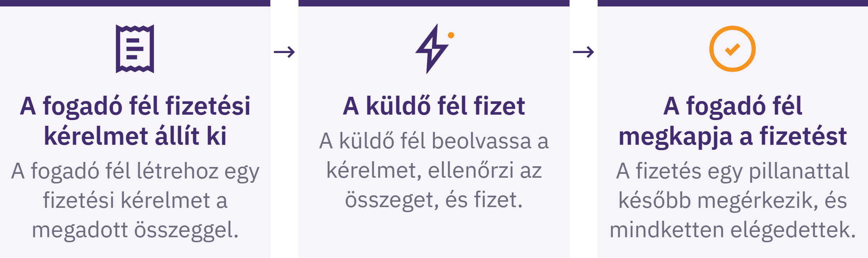

Slide 93
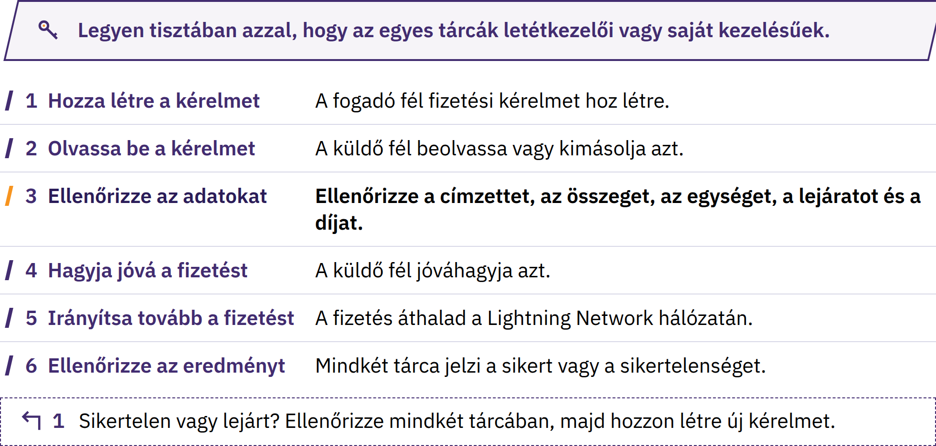

Slide 94
Irányított Lightning-fizetés
A fogadó fél létrehozza a megfelelő fizetési kérelmet.
A küldő fél beolvassa vagy lemásolja azt.
Ellenőrizze a címzettet, az összeget, az egységet, a díjat és az esetleges lejáratot.
Csak akkor hagyja jóvá, ha az adatok egyeznek.
Mindkét fél ellenőrzi az eredményt a saját tárcájában.
Magyarázza el a letétkezeléssel és a sikertelen tranzakciókkal kapcsolatos kockázatokat.
Használjon előkészített vagy jóváhagyott, kis összegű gyakorlófeladatot. Álljon meg, ha az eredmény eltér a tervezettől; a további lépések előtt ellenőrizze a helyzetet.
Bitcoin-diploma · 4. modul

Slide 95
A Bitcoin használata a mindennapokban
Jövedelemszerzés: árazás, időzítés, árfolyam-ingadozás, nyilvántartások és letétkezelés
Megtakarítás: jövőbeli felhasználás; az árfolyam meredeken eshet
Fogadás és küldés: helyes fizetési kérelem, elszámolás, útvonal és díjak
Költés: átváltási árfolyam, kereskedői szabályzat és adózási következmények
Árazás és könyvelés: BTC/satoshi; fiat pénzben vezetett nyilvántartásokra továbbra is szükség lehet
Adományozás: ellenőrizze a tényleges címzett fizetési kérelmét
Milyen problémát old meg? Jobb-e itt a Bitcoin az elérhető alternatívánál? Milyen új kockázat vagy felelősség jelenik meg?
Bitcoin-diploma · 4. modul

Slide 96

Helyi költés és pénzfogadás
Egy kisebb vásárlás
Melyik megoldás illik egy kis összegű, gyors fizetéshez?
Ki kéri a fizetést; ki ellenőrzi az összeget és az egységet?
Mi történik, ha az „elküldött” és a „fogadott” nem egyezik?
Munkáért járó fizetés
Az ár egysége, az árfolyam rögzítésének időpontja, ki fizeti a díjakat?
Letétkezelés, nyilvántartás, biztonságos kezelés?
Bitcoin-diploma · 4. modul
Notes:
Használjon kis értékű tárgyat vagy szimulációt. A fizetés jóváhagyása előtt magyarázza el a teljes folyamatot.
Válassza ki vagy igazítsa a helyi feladathoz az útmutató forgatókönyveit. A feladatutasítások a tanulóknak szóljanak, és ne tüntesse fel a feltételezett elfogadást úgy, mintha egy tényleges helyi kereskedő elfogadóhelyként szerepelne egy listán.

Slide 97
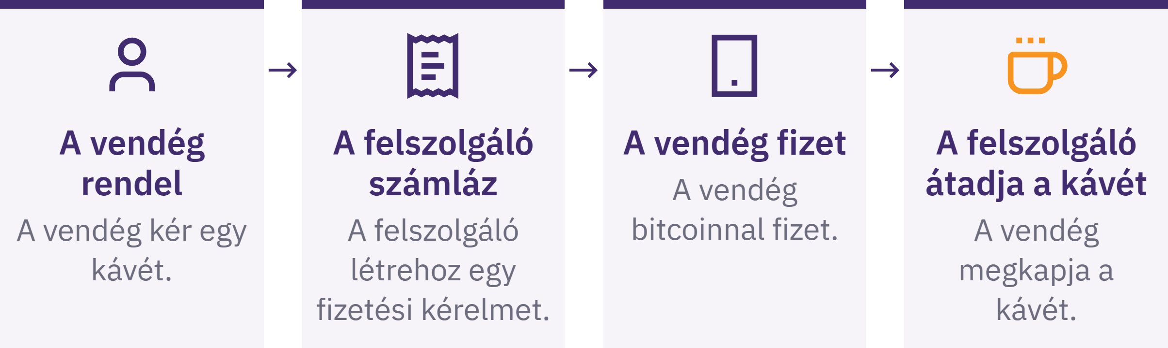

Slide 98
Helyi átutalások, visszatérítések és adományok
Családi átutalás: hasonlítsa össze a teljes útvonalat, az összköltséget, a késedelmeket, a letétkezelést és a címzett igényeit
Visszatérítés: ellenőrizze az ügyfél kérését; használjon új címet a visszatérítéshez; állapodjon meg a díjakról és a nyilvántartásról
Közösségi adomány: ellenőrizze a kérést; állapítsa meg, ki rendelkezik a kulcs és a biztonsági mentés felett, és milyen útvonalon jut el a fizetés
Teremtsen egyensúlyt az átláthatóság és az adományozók magánszférájának védelme között; ellenőrizze a szükséges nyilvántartásokat
Bitcoin-diploma · 4. modul
Notes:
Használja azt a forrásforgatókönyvet, amelyik megfelel a kiválasztott helyi feladatnak. A visszatérítés új fizetés, nem pedig az eredeti, blokkláncon végrehajtott tranzakció visszafordítása.

Slide 99
Helyi be- és kilépési lehetőségek
Belépés: helyi pénz, munka vagy eszközök → bitcoin
Kilépés: bitcoin → helyi pénz, áruk vagy szolgáltatások
Hasonlítson össze két helyi átváltási lehetőséget egy meglévő, nem Bitcoin-alapú megoldással
Összesen kapott összeg, idő, letétkezelés, adatvédelem, a visszafordítás kockázata és lehetséges hibapontok
Ellenőrizze az Ön által kezelt kulcsokhoz történő kiutalást; a belső egyenleg továbbra is csupán követelést jelenthet
Személyes váltáshoz válasszon megfelelő nyilvános helyszínt, ne vigyen magával szükségtelenül készpénzt, indokolt esetben vigyen magával egy megbízható személyt, távozás előtt ellenőrizze a fizetést, és tartsa be a helyi jogszabályokat. Ne árulja el, mekkora vagyonnal rendelkezik, és hogyan tárolja azt.
Bitcoin-diploma · 4. modul
Notes:
A beszerzés történhet munkavégzéssel, közvetlen cserével, brókereken, ATM-eken, kereskedőkön vagy átváltási szolgáltatásokon keresztül, illetve körforgásos gazdaságokban. Használjon naprakész, ellenőrzött helyi tényeket vagy egy egyértelműen kitalált forgatókönyvet.

Slide 100
A KYC és a KYC-mentesség közötti kompromisszumok
KYC: személyazonosság-ellenőrzés; lehetséges előnyök a banki hozzáférés, a limitek, a megfelelés vagy a hozzáférés helyreállítása terén
Adatkockázat: a személyazonosság és a fizetések tartós összekapcsolása, adatszivárgások, visszaélések vagy korlátozások
KYC nélkül: potenciálisan kevesebb személyazonosító adat gyűjtése
Lehetséges magasabb árak, alacsonyabb likviditás, kevesebb támogatás, csalás vagy jogi korlátozások
Egyik megjelölés sem jelenti automatikusan a legjobb választást. Magánszférája védelmében ne sértse meg a helyi jogszabályokat, és ne tegye ki magát fizikai veszélynek; bizonytalanság esetén kérjen naprakész útmutatást a helyi viszonyokat ismerő, képzett szakembertől.
Bitcoin-diploma · 4. modul
Notes:
Hasonlítsa össze az adatmegőrzést, a blokkláncon megjelenő kapcsolatokat, az ügyletben részt vevő feleket, a csalás elleni védelmet, a limiteket, a díjakat és a vitarendezést.

Slide 101
Körforgásos gazdaságok
Egy Bitcoin-alapú körforgásos gazdaság összeköti azokat az embereket, akik egy közösségen belül önkéntesen bitcoinban keresnek, bitcoint költenek, takarítanak meg és váltanak.
Dolgozók → vásárlók → kereskedők → beszállítók
Hol áramlik az érték, és hol váltják fiatpénzre?
Ki biztosítja az oktatást és a technikai támogatást?
Mi történik, ha megszakad a hálózati kapcsolat?
Ki viseli a bitcoin őrzésével és az árfolyamával járó kockázatokat?
Az elterjedtségi adatok önmagukban nem bizonyítják a hasznosságot. A gyenge kereslet, a nem megfelelő eszközök, a hiányos oktatás vagy az elégtelen biztonság megszakíthatja a körforgást; kerülje az ingyenes juttatásoktól vagy az összes fizetést egyedül feldolgozó szervezőtől való függést.
Bitcoin-diploma · 4. modul

Slide 102

Bitcoin-diploma · 4. modul

Slide 103
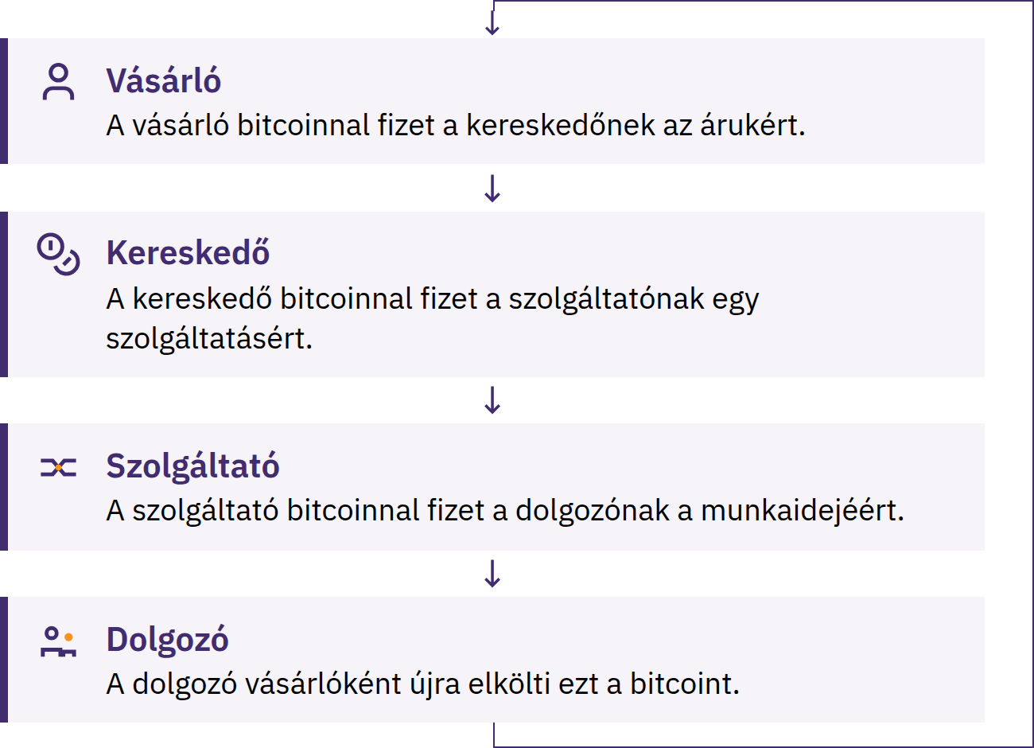

Slide 104
Kereskedői vagy közösségi felhasználási esetek
Árazási egység és fizetési mód
Kulcsok kezelése, munkatársi hozzáférés, eszközbiztonság és biztonsági mentések
Megerősítés, bizonylatok, visszatérítések és hibák
Átváltás, nyilvántartások, adók és támogatás
Terv a tárca vagy a hálózat meghibásodása esetére
Ha egyetlen szervező őrzi a közös pénzeszközöket, akkor letétkezelőként jár el, és meg kell bízni benne. A közös pénzeszközökhöz átlátható szabályok, nyilvántartások, hozzáférés-szabályozás és szükség esetén jogi felülvizsgálat szükséges.
Bitcoin-diploma · 4. modul
Notes:
A sikert a megoldott probléma alapján határozza meg, ne a tranzakciók száma alapján.

Slide 105

Helyi erőforrástérképek és a közösség
felfedezése
Keressen kereskedőket, oktatókat, találkozókat és közösségi forrásokat
Ellenőrizze a dátumot; tájékozódjon független forrásból is
Gondoskodjon alternatív fizetési vagy részvételi lehetőségről
A közösségi tagság nem bizonyítja a megbízhatóságot
Soha ne árulja el helyreállító szavait, egyenlegeit, lakcímét vagy biztonsági intézkedéseit egy találkozón. Legyen óvatos a befektetéskezeléssel, a privát átváltási ajánlatokkal, a sürgős segítségkérésekkel és a garantált hozamokkal.
Bitcoin-diploma · 4. modul

Slide 106
Ismétlés: Kapcsolja mindezt a saját közösségéhez
Végezze el önállóan, majd hasonlítsa össze érvelését a csoportjáéval.
Milyen helyi szükségletről és pénzfunkcióról volt szó?
Milyen reális alternatívával hasonlította össze?
Blokkláncon, Lightningon vagy mindkettőn? Ki rendelkezett a kulcsok felett?
Mi volt a legnagyobb előny, a legsúlyosabb kockázat és a lehetséges kudarc?
Hogyan befolyásolták a jogszabályok, az infrastruktúra, a nyelv vagy a kultúra az eredményt?
Milyen bizonyíték támaszt alá egy felelősségteljes következő lépést, ha egyáltalán indokolt ilyen?
Bitcoin-diploma · 4. modul
Notes:
Figyelje meg az oktató által kiválasztott, a Bitcoin pénzként való helyi használatára vonatkozó feladatot, valamint a tanuló magyarázatát a célról, az alternatíváról, a kompromisszumokról, a lehetséges kudarcról és a következő lépésről. A pontozás, az értékelési szempontrendszerek és az értékelés adminisztrációja ne jelenjen meg a képernyőn.

Slide 107
Főbb tanulságok és egy pillanat az átgondolásra
Induljon ki egy helyi igényből és egy reális alternatívából
Figyeljen meg, gyakoroljon biztonságosan, majd magyarázza el vagy mutassa be
Ellenőrizze az eszközöket, a letétkezelést, a költségeket, a magánszféra védelmét és a hatályos helyi szabályokat
Ellenőrizze a fizetési módot és az eredményt; készüljön fel a sikertelenségre
A hasznos közösségi részvétel önkéntes, és védi az embereket
Egy pillanat az elgondolkodásra
Milyen kérdést tenne fel, mielőtt eldöntené, hogy egy Bitcoin-alapú megoldás megfelel-e egy helyi igénynek?
Bitcoin-diploma · 4. modul

Slide 108


